Slide 1
第二章 逻辑代数基础
《数字电路设计》

Slide 2
第二章 逻辑代数基础
2.1
逻辑代数基本概念
2.2
逻辑代数的公理和定律
2.3
逻辑代数规则
2.4
逻辑函数的表示形式
2.5
逻辑函数的化简
本章小结

Slide 3

逻辑代数基本概念
2.1
2.1.1 逻辑变量、常量与逻辑函数
2.1.2 逻辑函数的表示方法
2.1.3 基本运算与逻辑门
2.1.4 复合运算与逻辑门

Slide 4
逻辑变量、常量与逻辑函数
2.1.1
逻辑代数与开关代数：
开关电路：所有开关元件都使用二值器件，电路处于“开”或者“关”两种状态；只需要两个值“0”和“1”来表达电路状态与晶体管的输出状态。
开关代数：将逻辑代数应用于开关电路；即：以二进制为基础，以开关电路为讨论对象的特殊的逻辑代数，由逻辑变量集K、逻辑常量，以及“与”、“或”、“非”3种基本逻辑运算所构成的代数系统，记为
逻辑变量集
逻辑常量
逻辑运算

Slide 5
逻辑变量、常量与逻辑函数
2.1.1
（1）逻辑常量
定义：表达了两个对立的逻辑状态，即逻辑“真”（true）和逻辑“假”（false），用0和1表示。
0和1：不表示数的大小，仅表示两种不同的逻辑状态，没有量的概念，用来表达矛盾的双方，是一种形式上的符号。如晶体管输出的高电平与低电平，脉冲信号的有无等等，都可以用0和1来表示。
正、负逻辑：
正逻辑：高电平为逻辑1，低电平为逻辑0；
负逻辑：低电平为逻辑1，高电平为逻辑0。

Slide 6
逻辑变量、常量与逻辑函数
2.1.1
（2）逻辑变量
逻辑变量：指反映事物逻辑关系的变量，一般用字母、数字及其组合来表示，其取值只有两个，即0和1。
逻辑问题：可以描述为：在某种条件下，有某种结果；或者说某些事件导致另一种事件的发生；
逻辑关系：条件和结果之间，或者事件与事件之间存在的关系。
条件、结果或者事件：都是逻辑变量；
表示条件的逻辑变量就是输入变量，表示结果的逻辑变量就是输出变量。

Slide 7
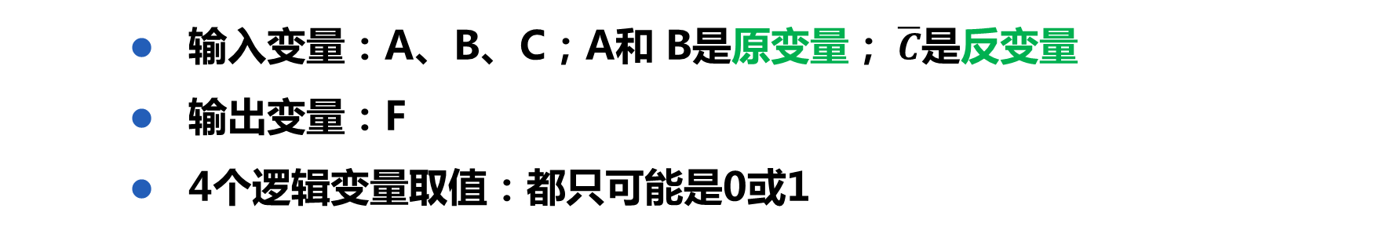
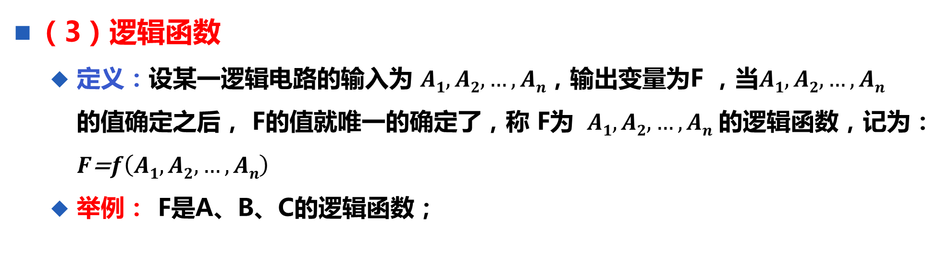
逻辑变量、常量与逻辑函数
2.1.1
（3）逻辑函数
定义：设某一逻辑电路的输入为 $A1,A2,…,An$，输出变量为F ，当$A1,A2,…,An$ 的值确定之后， F的值就唯一的确定了，称 F为 $A1,A2,…,An$的逻辑函数，记为：$F$=$f\left(A1,A2,…,An\right)$
举例： F是A、B、C的逻辑函数；
输入变量：A、B、C；A和 B是原变量； $\overline{C}$是反变量
输出变量：F
4个逻辑变量取值：都只可能是0或1

Slide 8
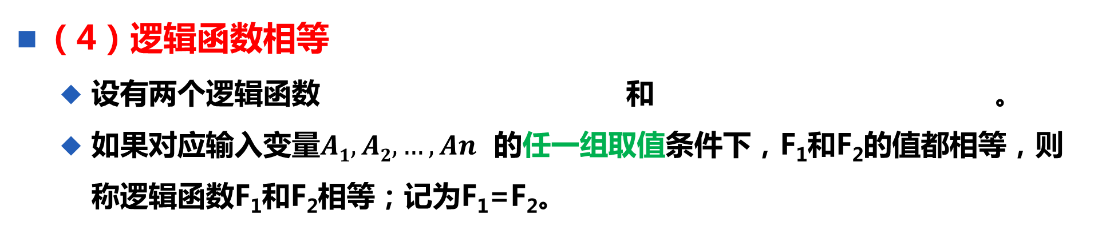
逻辑变量、常量与逻辑函数
2.1.1
（4）逻辑函数相等
设有两个逻辑函数 和 。
如果对应输入变量$A1,A2,…,An$ 的任一组取值条件下，F₁和F₂的值都相等，则称逻辑函数F₁和F₂相等；记为F₁=F₂。

Slide 9
逻辑函数的表示方法
2.1.2
逻辑函数用于表示逻辑变量间的逻辑关系，而逻辑关系可以用多种方式表达；
同一个逻辑函数的各种表示方法，可以相互转换。
（1）逻辑表达式
（2）真值表
（3）逻辑电路图
（4）卡诺图
（5）波形图
（6）硬件描述语言HDL

Slide 10
逻辑函数的表示方法
2.1.2
（1）逻辑表达式
用与、或、非等运算符所构成的表达式来描述输入、输出变量之间的因果关系。
逻辑表达式本身就是逻辑函数的逻辑代数式。
举例：
（2）真值表
用表格形式表示逻辑函数，全面展示了逻辑输入和输出之间全部可能的状态。
左边各列：所有输入变量的全部组合；
右边各列：输出变量对应各输入组合的取值；
真值表行数：若输入变量n个，则真值表包含2^{n} 行数据。

Slide 11
逻辑函数的表示方法
2.1.2
【例2.1】请画出逻辑函数 F=AB+BC+AC 对应的真值表。
①画空表格：每个变量一列，输入在左，输出在右；
②填入所有输入组合：按照二进制自然顺序从全0到全1；
③写出每行的输出变量的值：根据逻辑表达式计算，或者根据逻辑关系推理
A | B | C | F
0 | 0 | 0 | 0
0 | 0 | 1 | 0
0 | 1 | 0 | 0
0 | 1 | 1 | 1
1 | 0 | 0 | 0
1 | 0 | 1 | 1
1 | 1 | 0 | 1
1 | 1 | 1 | 1

Slide 12
逻辑函数的表示方法
2.1.2
【例2.2】某飞机有3台发动机，当其中任何一台运转时，用一盏绿灯 点亮来指示；当其中任意两台同时运转时，用一盏红灯 点亮。当三台同时运转时，红、绿灯均点亮来指示。请用真值表表示发动机和灯之间的逻辑关系。
①逻辑抽象与状态定义：
输入变量：A、B、C，为发动机状态，运转时用1表示，不运转时用0表示；
输出变量： G、R，红、绿指示灯，灯亮用1表示，灯灭用0表示。
②画表格→③填输入组合→④得到输出值
A | B | C | G | R
0 | 0 | 0 | 0 | 0
0 | 0 | 1 | 1 | 0
0 | 1 | 0 | 1 | 0
0 | 1 | 1 | 0 | 1
1 | 0 | 0 | 1 | 0
1 | 0 | 1 | 0 | 1
1 | 1 | 0 | 0 | 1
1 | 1 | 1 | 1 | 1

Slide 13
逻辑函数的表示方法
2.1.2
（3）逻辑电路图
用标准化的逻辑门电路图形符号来表示逻辑函数中变量之间运算关系的，叫做逻辑电路图。
逻辑表达式
逻辑电路图

Slide 14
逻辑函数的表示方法
2.1.2
（4）卡诺图
卡诺图是一种方格式几何图形，真值表中的一行对应卡诺图中的一个小方格，因此，如果输入变量数是 n ，那么卡诺图也可以全面展示所有输入取值组合（ 2^{n}种）条件下，与输出变量对应值之间的关系。
逻辑表达式
卡诺图

Slide 15
逻辑函数的表示方法
2.1.2
（5）波形图
波形图是用逻辑电平的高低变化来动态表示输入变量和输出变量变化的图形，是一种动态图形语言。
将逻辑函数输入变量的每一种可能出现的取值与对应的输出值按照时间顺序依次排列出来，就可以画出表示该逻辑函数的波形图，波形图也称作时序图。

Slide 16
逻辑函数的表示方法
2.1.2
（6）硬件描述语言HDL
硬件描述语言以文本形式来描述数字系统硬件结构和行为，是一种形式化语言，可以从上层到下层来逐层描述设计思想。
用HDL编程→验证仿真→综合成门级网表→实现（布局布线）→硬件
常用的硬件描述语言有VHDL和Verilog HDL。
【例2.3】请写出实现逻辑函数F的Verilog HDL代码。
module M1(F,A,B,C,D);
input A,B,C,D;
output F;
assign F= (A & ~B) |(~C & D)
endmodule

Slide 17
逻辑函数的表示方法
2.1.2
对比
表示方法 | 特征形式 | 优点
逻辑表达式 | 逻辑代数式 | 便于化简与画出电路图
真值表 | 表格 | 全面展示了所有可能的状态组合
逻辑电路图 | 门电路原理图 | 便于选择器件实现
卡诺图 | 方格图 | 便于化简逻辑函数
波形图 | 时序波形 | 直观展示输出随输入变化的时序
HDL | 形式语言 | 方便用FPGA器件实现复杂数字系统的设计

Slide 18
基本运算与逻辑门
2.1.3
基本逻辑运算：“与”、“或”、“非”；
根据这三种基本运算规则，可以推导出逻辑运算的基本定理和规则；
由这三种逻辑运算可以构成各种复合逻辑运算，来反映复杂数字系统中各开关之间的联系。
逻辑门：是集成电路的基本组件，是对逻辑常量和变量完成基本逻辑运算的电路。
简单的逻辑门可由晶体管组成；
常见的逻辑门：包括“与”门，“或”门，“非”门，“异或”门等。
逻辑门可以组合使用，实现更为复杂的逻辑运算。
逻辑运算与逻辑门对比总结

Slide 19
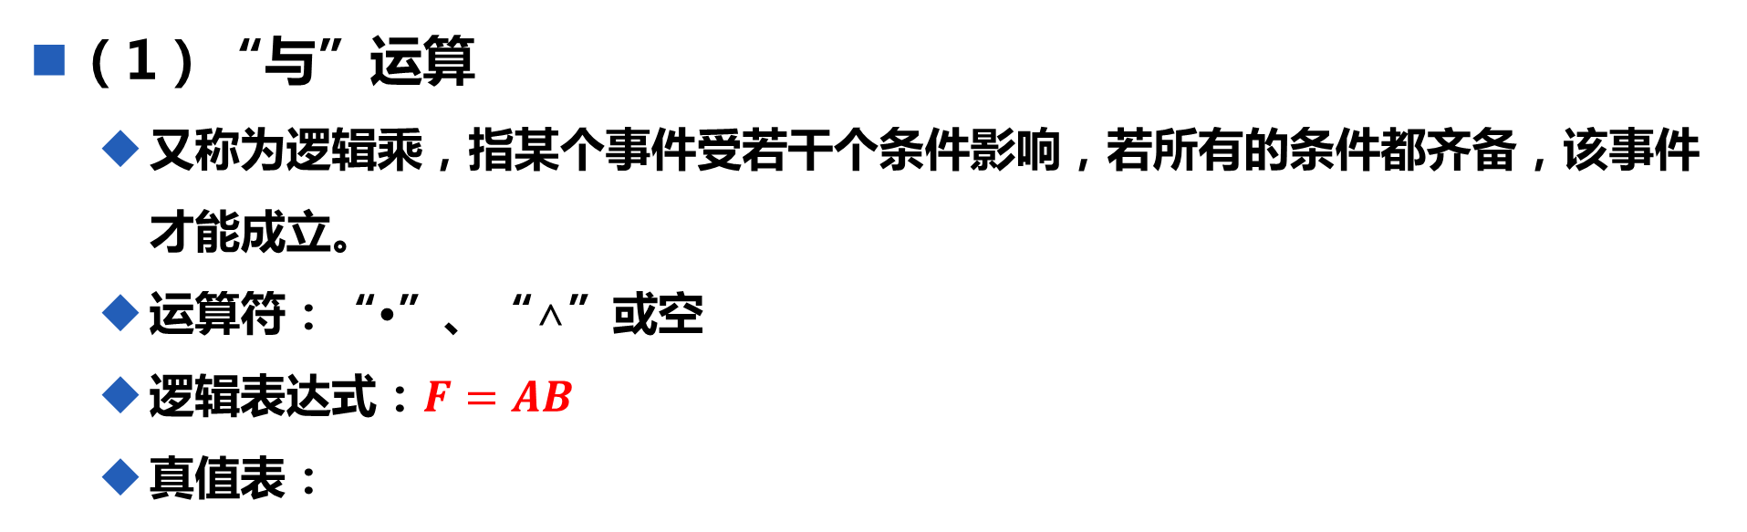
基本运算与逻辑门
2.1.3
（1）“与”运算
又称为逻辑乘，指某个事件受若干个条件影响，若所有的条件都齐备，该事件才能成立。
运算符：“•”、“∧”或空
逻辑表达式：$F=AB$
真值表：
A | B | F
0 | 0 | 0
0 | 1 | 0
1 | 0 | 0
1 | 1 | 1
运算规则：有0就出0；只有当输入变量 A 和 B 的取值同时为1时，输出变量 F 的值才为1。

Slide 20
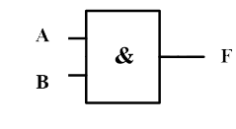
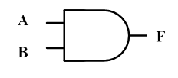
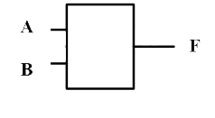
基本运算与逻辑门
2.1.3
（1）“与”运算
逻辑门符号： 与门
(A) 国际标准符号
(B) 美国标准符号
（C）曾用符号
课程与教材，全部使用国际标准符号

Slide 21
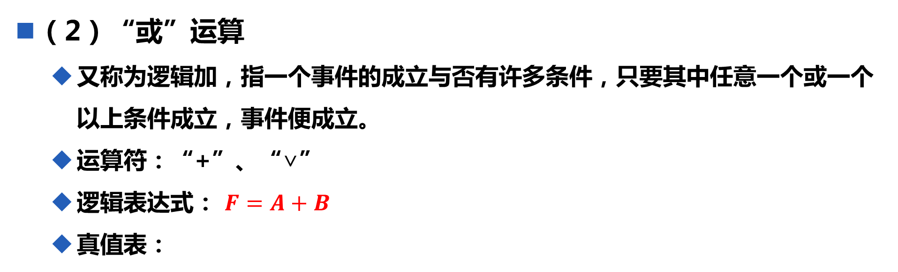
基本运算与逻辑门
2.1.3
（2）“或”运算
又称为逻辑加，指一个事件的成立与否有许多条件，只要其中任意一个或一个以上条件成立，事件便成立。
运算符：“+”、“∨”
逻辑表达式： $F=A+B$
真值表：
A | B | F
0 | 0 | 0
0 | 1 | 1
1 | 0 | 1
1 | 1 | 1
运算规则：有1就出1；只有当输入变量 A 和 B 的取值同时为0时，输出变量 F 的值才为 “0”。

Slide 22
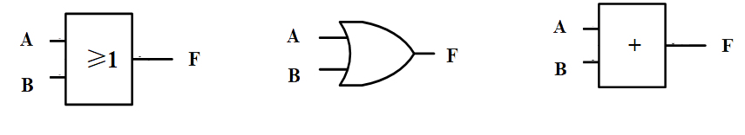
基本运算与逻辑门
2.1.3
（2）“或”运算
逻辑门符号：或门
(A) 国际标准符号
(B) 美国标准符号
（C）曾用符号

Slide 23
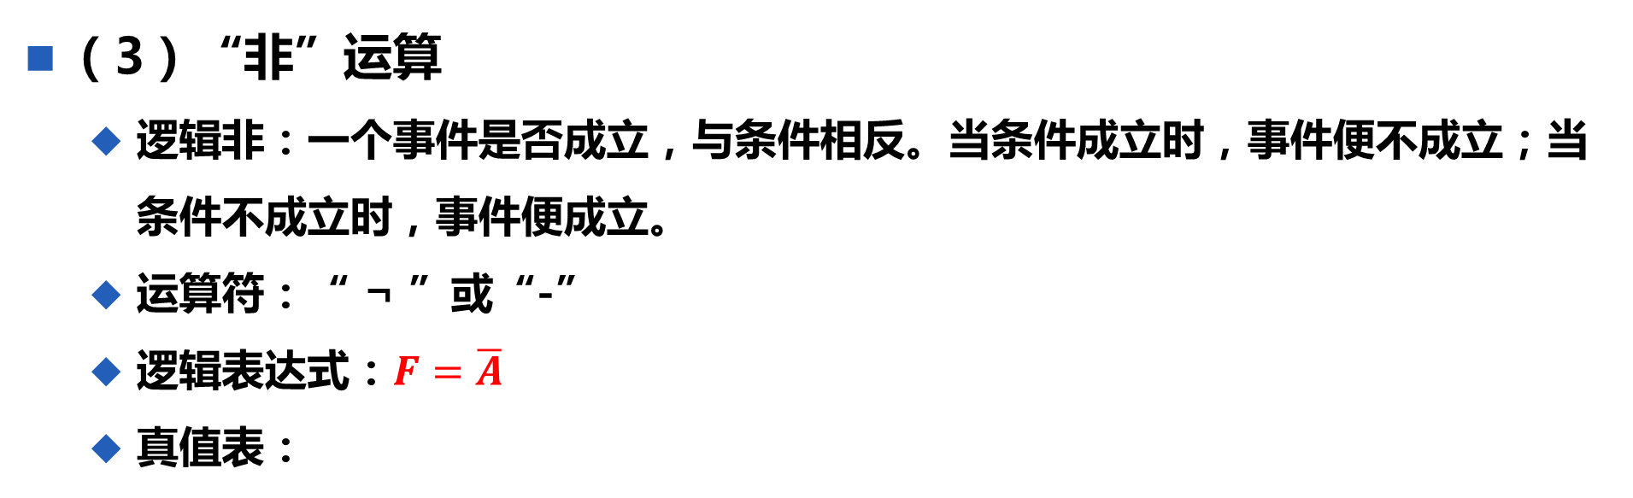
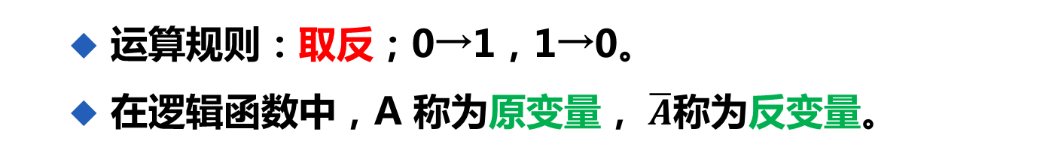
基本运算与逻辑门
2.1.3
（3）“非”运算
逻辑非：一个事件是否成立，与条件相反。当条件成立时，事件便不成立；当条件不成立时，事件便成立。
运算符：“ ¬ ”或“-”
逻辑表达式：$F=\overline{A}$
真值表：
A | F
0 | 1
1 | 0
运算规则：取反；0→1，1→0。
在逻辑函数中，A 称为原变量， $\overline{A}$称为反变量。

Slide 24
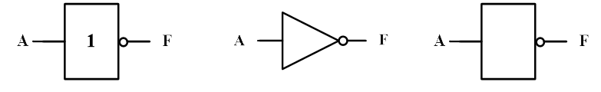
基本运算与逻辑门
2.1.3
（3）“非”运算
逻辑门符号：非门
(A) 国际标准符号
(B) 美国标准符号
（C）曾用符号

Slide 25
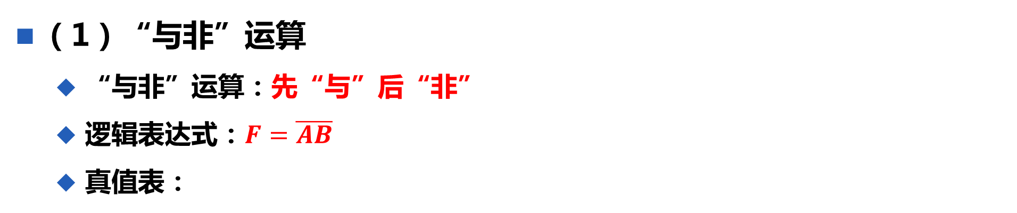
复合运算与逻辑门
2.1.4
（1）“与非”运算
“与非”运算：先“与”后“非”
逻辑表达式：$F=\overline{AB}$
真值表：
A | B | F
0 | 0 | 1
0 | 1 | 1
1 | 0 | 1
1 | 1 | 0
“与非”运算规则：有0就出1。只有当输入变量 A 和 B 的取值同时为1时，输出变量 F 的值才为0。

Slide 26
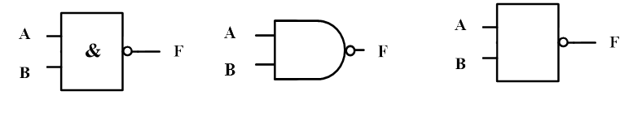
复合运算与逻辑门
2.1.4
（1）“与非”运算
逻辑门符号：与非门
(A) 国际标准符号
(B) 美国标准符号
（C）曾用符号

Slide 27

复合运算与逻辑门
2.1.4
（2）“或非”运算
“或非”运算：先“或”后“非”
逻辑表达式：$F=\overline{A+B}$
真值表：
A | B | F
0 | 0 | 1
0 | 1 | 0
1 | 0 | 0
1 | 1 | 0
“或非”运算规则：有1就出0。只有当输入变量 A 和 B 的取值同时为 0 时，输出变量 F 的值才为1。

Slide 28
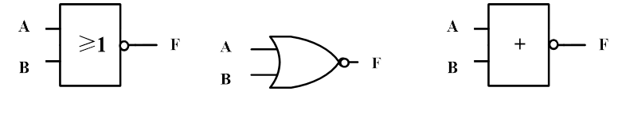
复合运算与逻辑门
2.1.4
（2）“或非”运算
逻辑门符号：或非门
(A) 国际标准符号
(B) 美国标准符号
（C）曾用符号

Slide 29
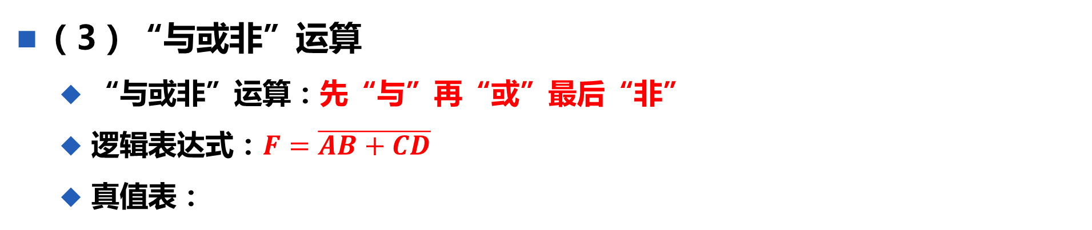
复合运算与逻辑门
2.1.4
（3）“与或非”运算
“与或非”运算：先“与”再“或”最后“非”
逻辑表达式：$F=\overline{AB+CD}$
真值表：
A | B | C | D | F
0 | 0 | 0 | 0 | 1
0 | 0 | 0 | 1 | 1
0 | 0 | 1 | 0 | 1
0 | 0 | 1 | 1 | 0
0 | 1 | 0 | 0 | 1
0 | 1 | 0 | 1 | 1
0 | 1 | 1 | 0 | 1
0 | 1 | 1 | 1 | 0
A | B | C | D | F
1 | 0 | 0 | 0 | 1
1 | 0 | 0 | 1 | 1
1 | 0 | 1 | 0 | 1
1 | 0 | 1 | 1 | 0
1 | 1 | 0 | 0 | 0
1 | 1 | 0 | 1 | 0
1 | 1 | 1 | 0 | 0
1 | 1 | 1 | 1 | 0

Slide 30
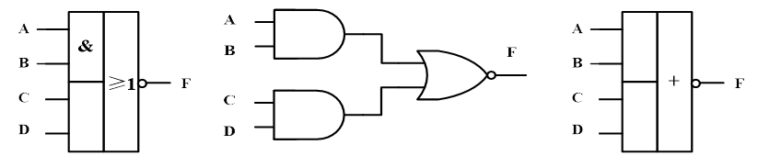
复合运算与逻辑门
2.1.4
（3）“与或非”运算
逻辑门符号：与或非门
(A) 国际标准符号
(B) 美国标准符号
（C）曾用符号

Slide 31
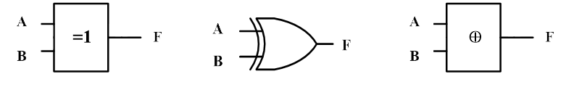
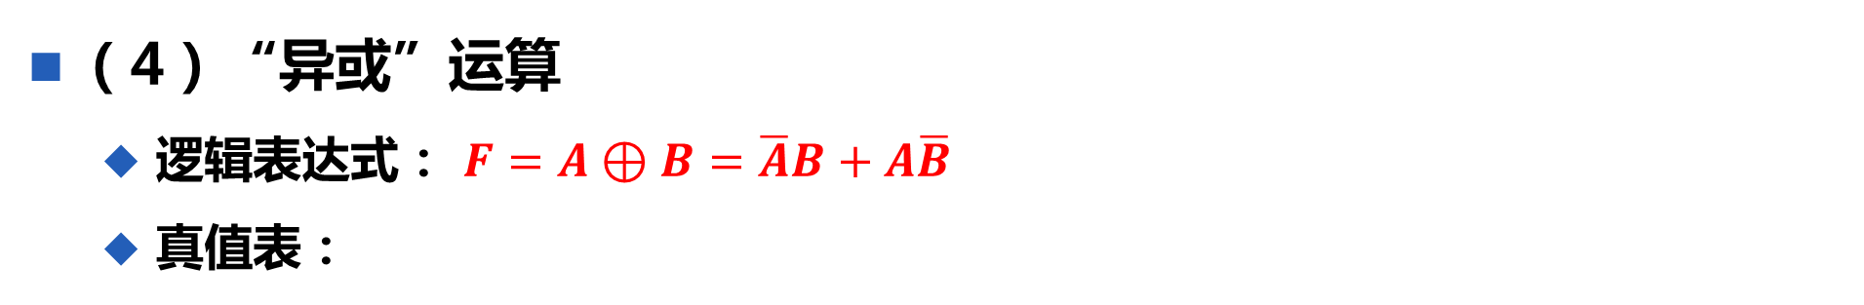
复合运算与逻辑门
2.1.4
（4）“异或”运算
逻辑表达式： $F=A⊕B=\overline{A}B+A\overline{B}$
真值表：
A | B | F
0 | 0 | 0
0 | 1 | 1
1 | 0 | 1
1 | 1 | 0
运算规则：相异得1，相同得0。
逻辑门符号：异或门
(A) 国际标准符号
(B) 美国标准符号
（C）曾用符号

Slide 32
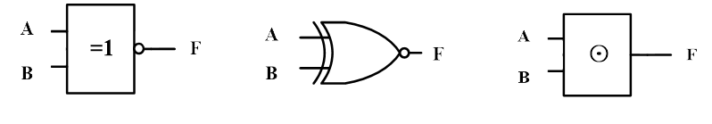
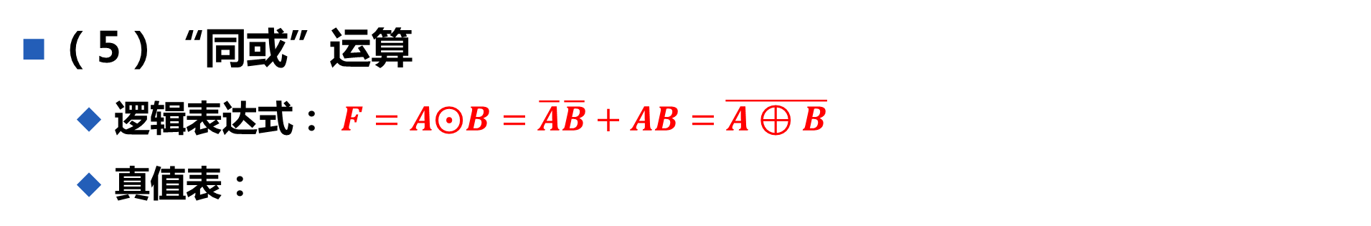
复合运算与逻辑门
2.1.4
（5）“同或”运算
逻辑表达式： $F=A⨀B=\overline{A}\overline{B}+AB=\overline{A⊕B}$
真值表：
A | B | F
0 | 0 | 1
0 | 1 | 0
1 | 0 | 0
1 | 1 | 1
运算规则：相同得1，相异得0。
逻辑门符号：同或门，实际上是异或非门
(A) 国际标准符号
(B) 美国标准符号
（C）曾用符号

Slide 33
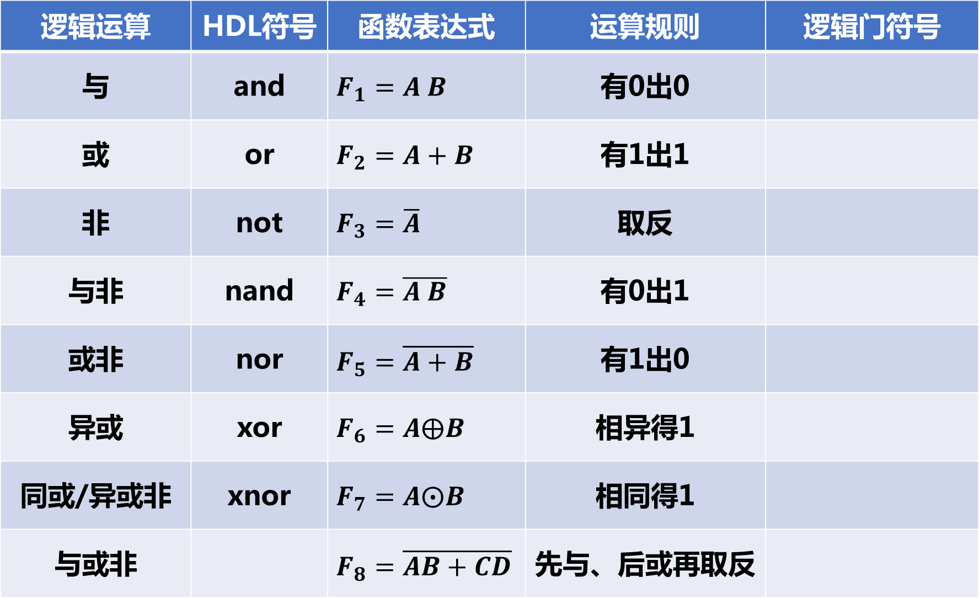
逻辑运算与逻辑门对比总结
逻辑运算 | HDL符号 | 函数表达式 | 运算规则 | 逻辑门符号
与 | and | $F_{1}=A B$ | 有0出0
或 | or | $F_{2}=A+B$ | 有1出1
非 | not | $F_{3}=\overline{A}$ | 取反
与非 | nand | $$F_{4}=\overline{A B}$$ | 有0出1
或非 | nor | $$F_{5}=\overline{A+B}$$ | 有1出0
异或 | xor | $F_{6}=A⨁B$ | 相异得1
同或/异或非 | xnor | $F_{7}=A⨀B$ | 相同得1
与或非 |  | $$F_{8}=\overline{AB+CD}$$ | 先与、后或再取反

Slide 34
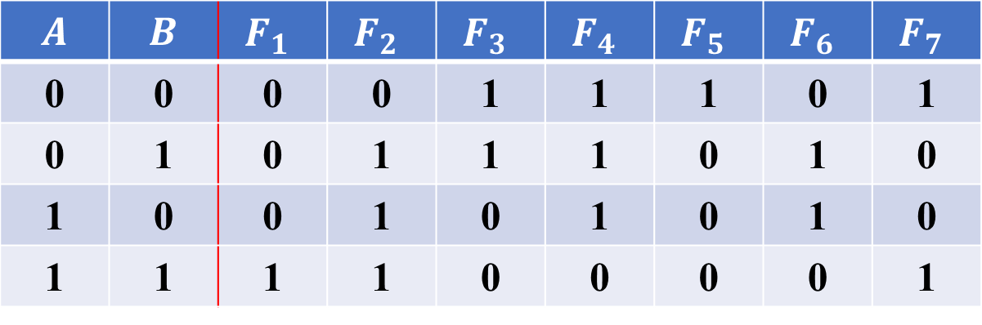
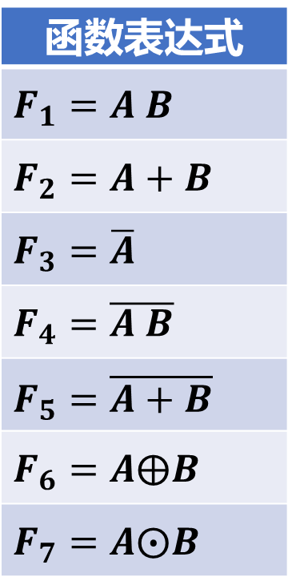
逻辑运算与逻辑门对比总结
真值表
函数表达式
$F_{1}=A B$
$F_{2}=A+B$
$F_{3}=\overline{A}$
$$F_{4}=\overline{A B}$$
$$F_{5}=\overline{A+B}$$
$F_{6}=A⨁B$
$F_{7}=A⨀B$
$$A$$ | $$B$$ | $$F_{1}$$ | $$F_{2}$$ | $$F_{3}$$ | $$F_{4}$$ | $$F_{5}$$ | $$F_{6}$$ | $$F_{7}$$
0 | 0 | 0 | 0 | 1 | 1 | 1 | 0 | 1
0 | 1 | 0 | 1 | 1 | 1 | 0 | 1 | 0
1 | 0 | 0 | 1 | 0 | 1 | 0 | 1 | 0
1 | 1 | 1 | 1 | 0 | 0 | 0 | 0 | 1

Slide 35
逻辑代数的公理和定律
2.2
（1）逻辑代数公理
是常量的与、或、非运算，从逻辑运算的定义和真值表得出；
为推导逻辑代数的定律提供了依据。

Slide 36
逻辑代数的公理和定律
2.2
（2）逻辑代数的定律
依据公理和逻辑运算的定义推导出来；可以通过真值表方法证明；
为逻辑等式的证明、逻辑函数的化简、逻辑表达式的演绎提供了依据。

Slide 37
逻辑代数的公理和定律
2.2
（2）逻辑代数的定律

Slide 38

逻辑代数的公理和定律
2.2
（2）逻辑代数的定律
A+B = B+A
A·B = B·A
①交换律
(A+B)+C = A+(B+C)
(A·B)·C = A·(B·C)
②结合律
A·(B+C) = A·B + A·C
A+B·C = (A+B)·(A+C)
③分配律
④0-1律
A+0 = A A+1 = 1
A·1 = A A·0 = 0
⑤互补律
$$A+\overline{A}=1 A∙\overline{A}=0$$

Slide 39
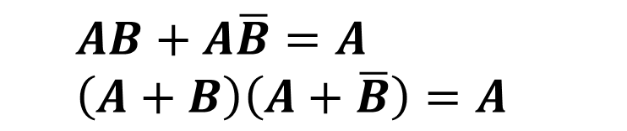
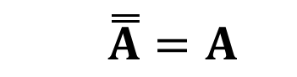
逻辑代数的公理和定律
2.2
（2）逻辑代数的定律
⑥吸收律
A+AB = A A·(A+B) = A
$$A+\overline{A}∙B=A+B$$
$$A∙\left(\overline{A}+B\right)=A∙B$$
⑦补吸收律
消去律
⑧重叠律
A·A = A A+A=A
⑨非非律
$$\overset{̿}{A}=A$$
复原律
⑩并项律
$$AB+A\overline{B}=A$$
$$\left(A+B\right)\left(A+\overline{B}\right)=A$$

Slide 40
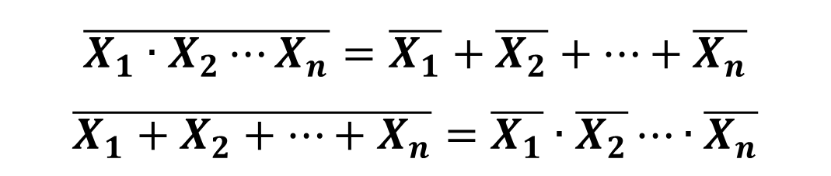
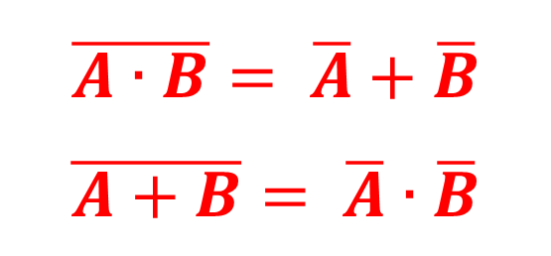
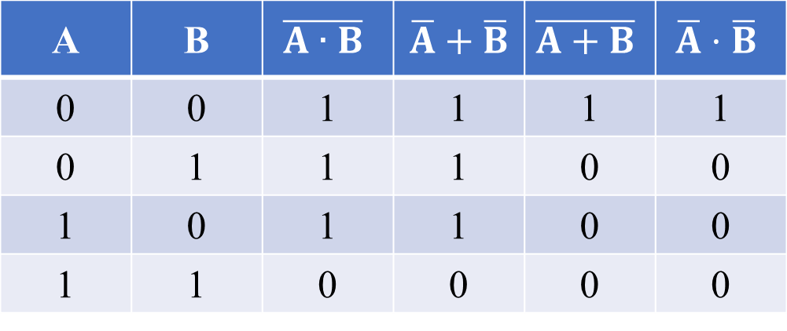
逻辑代数的公理和定律
2.2
（2）逻辑代数的定律
用真值表法证明
⑪反演律：德·摩根定律
A | B | $$\overline{A∙B}$$ | $$\overline{A}+\overline{B}$$ | $$\overline{A+B}$$ | $$\overline{A}·\overline{B}$$
0 | 0 | 1 | 1 | 1 | 1
0 | 1 | 1 | 1 | 0 | 0
1 | 0 | 1 | 1 | 0 | 0
1 | 1 | 0 | 0 | 0 | 0
$$\overline{A∙B}= \overline{A}+\overline{B}$$
$$\overline{A+B}= \overline{A}∙\overline{B}$$
与的非 非的或
推广：
$$\overline{X_{1}∙X_{2}⋯X_{n}}=\overline{X_{1}}+\overline{X_{2}}+…+\overline{X_{n}}$$
$$\overline{X_{1}+X_{2}+…+X_{n}}=\overline{X_{1}}∙\overline{X_{2}}⋯∙\overline{X_{n}}$$

Slide 41
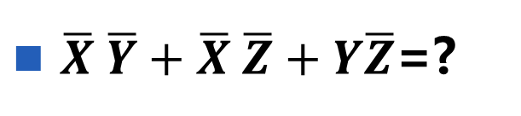
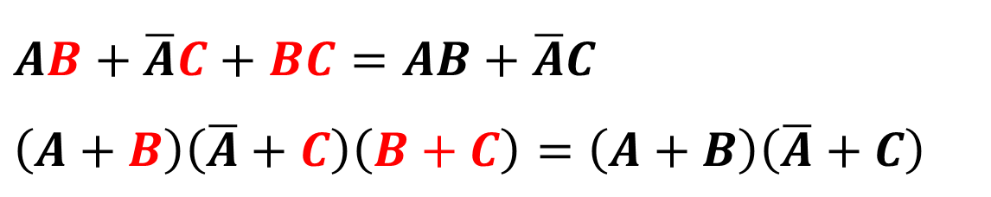
逻辑代数的公理和定律
2.2
（2）逻辑代数的定律
⑫包含律
冗余律
$$AB+\overline{A}C+BC=AB+\overline{A}C$$
$$\left(A+B\right)\left(\overline{A}+C\right)\left(B+C\right)=\left(A+B\right)\left(\overline{A}+C\right)$$
如何证明？
$\overline{X} \overline{Y}+\overline{X} \overline{Z}+Y\overline{Z}$=?
推广：

Slide 42
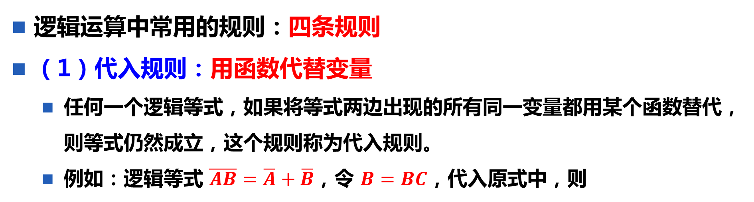
逻辑代数规则
2.3
逻辑运算中常用的规则：四条规则
（1）代入规则：用函数代替变量
任何一个逻辑等式，如果将等式两边出现的所有同一变量都用某个函数替代，则等式仍然成立，这个规则称为代入规则。
例如：逻辑等式 $\overline{AB}=\overline{A}+\overline{B}$，令 $B=BC$，代入原式中，则
以此推广得到摩根律的一般形式：

Slide 43
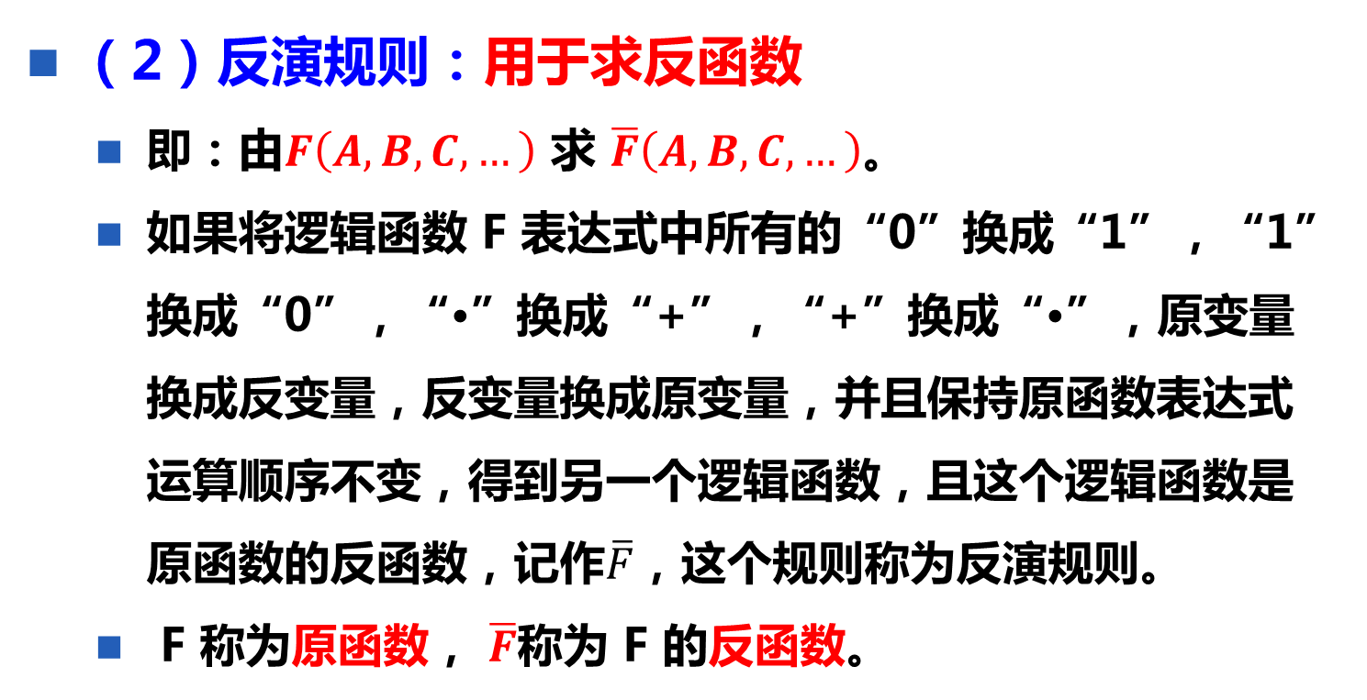
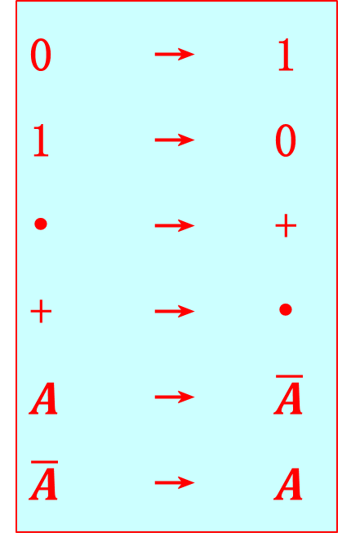
逻辑代数规则
2.3
（2）反演规则：用于求反函数
即：$\text{由}F\left(A,B,C,…\right)$ 求 $\overline{F}\left(A,B,C,…\right)$。
如果将逻辑函数 F 表达式中所有的“0”换成“1”，“1”换成“0”，“•”换成“+”，“+”换成“•”，原变量换成反变量，反变量换成原变量，并且保持原函数表达式运算顺序不变，得到另一个逻辑函数，且这个逻辑函数是原函数的反函数，记作$\overline{F}$，这个规则称为反演规则。
F 称为原函数， $\overline{F}$称为 F 的反函数。
反演替换规则
0 → 1
1 → 0
• → +
+ → •
$A$ → $\overline{A}$
$\overline{A}$ → $A$

Slide 44
逻辑代数规则
2.3
（2）反演规则：用于求反函数
反演规则应用方法：
保持原有运算顺序不变，必要时可以添加括号；
不属于单个变量的非号须保留，即在非号下有两个及以上变量时，非号须保留，该非号下面的逻辑函数表达式按反演规则变换；
替换时顺序可以采用先括号，再与，后或，最后非的顺序；
反演规则的属性：
反演规则实际上是摩根律的推广；
若两个逻辑函数相等，则它们的反函数也相等。

Slide 45
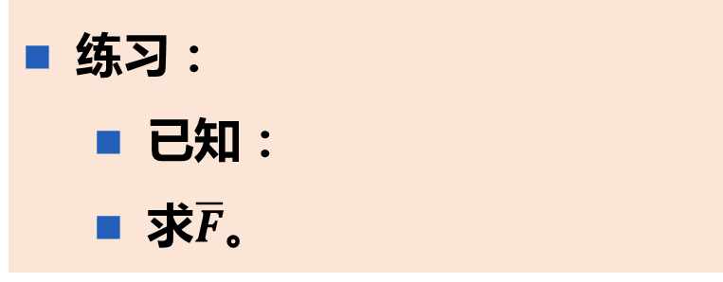
逻辑代数规则
2.3
【例2.4】 求逻辑函数 的反函数。
【例2.5】 求逻辑函数 的反函数。
采用复原律得到
采用摩根律
练习：
已知：
求$\overline{F}$。

Slide 46
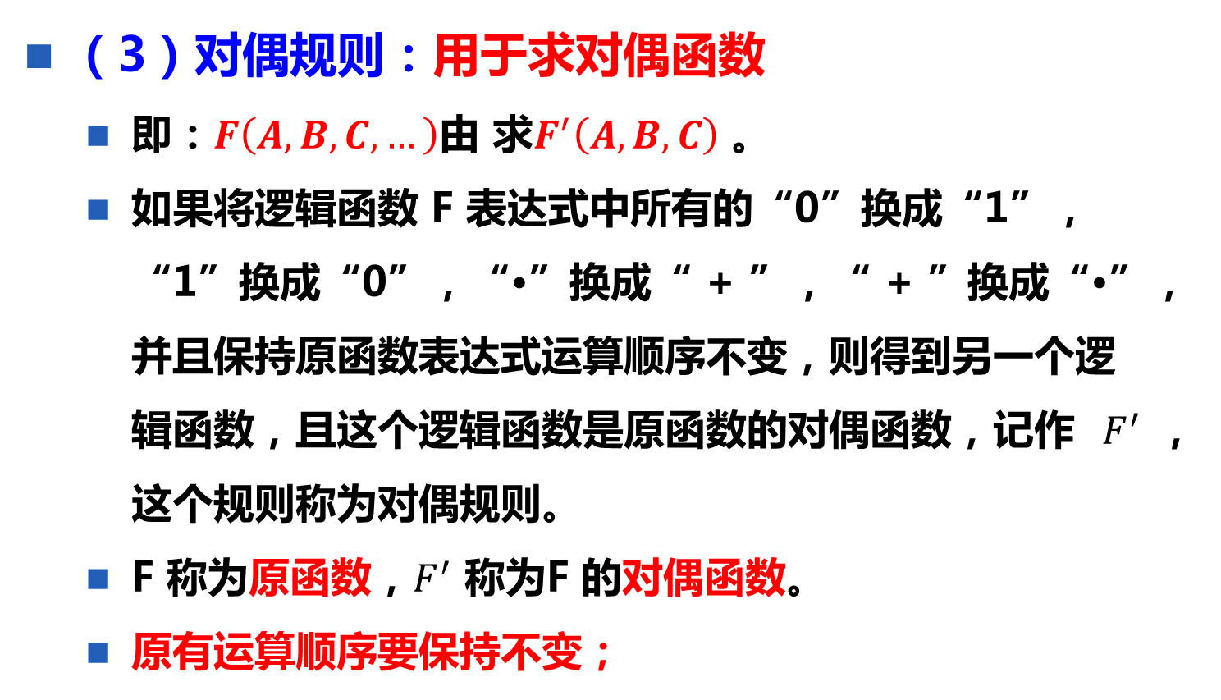
逻辑代数规则
2.3
（3）对偶规则：用于求对偶函数
即：$F\left(A,B,C,…\right)$由 ${\text{求}F}^{′}\left(A,B,C\right)$ 。
如果将逻辑函数 F 表达式中所有的“0”换成“1”，“1”换成“0”，“•”换成“ + ”，“ + ”换成“•”，并且保持原函数表达式运算顺序不变，则得到另一个逻辑函数，且这个逻辑函数是原函数的对偶函数，记作 $F^{′}$，这个规则称为对偶规则。
F 称为原函数，$F^{′}$ 称为F 的对偶函数。
原有运算顺序要保持不变；
对偶替换规则
0 → 1
1 → 0
• → +
+ → •

Slide 47
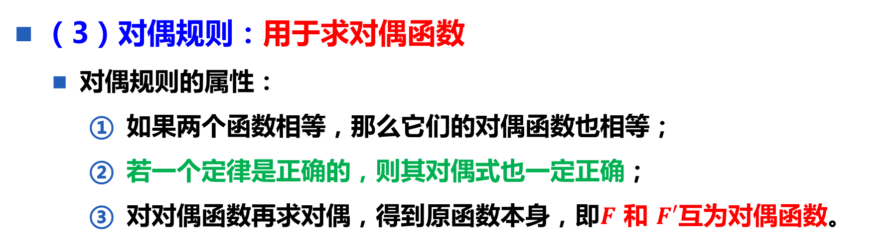
逻辑代数规则
2.3
（3）对偶规则：用于求对偶函数
对偶规则的属性：
如果两个函数相等，那么它们的对偶函数也相等；
若一个定律是正确的，则其对偶式也一定正确；
对对偶函数再求对偶，得到原函数本身，即$F$ 和 $F′$互为对偶函数。

Slide 48
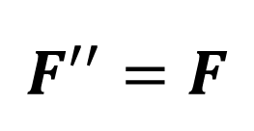
逻辑代数规则
2.3
【例2.6】求逻辑函数 的对偶函数，并求对偶函数的对偶函数。
$$F^{′′}=F$$
课堂练习：求$F^{′}$

Slide 49
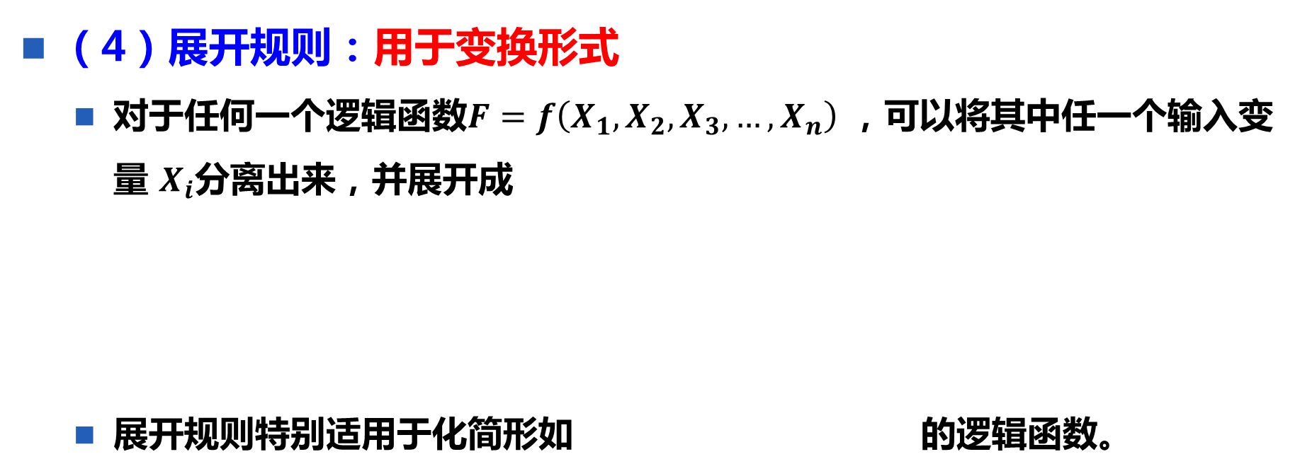
逻辑代数规则
2.3
（4）展开规则：用于变换形式
对于任何一个逻辑函数$F=f\left(X_{1},X_{2},X_{3},…, X_{n}\right)$ ，可以将其中任一个输入变量 $X_{i}$分离出来，并展开成
展开规则特别适用于化简形如 的逻辑函数。

Slide 50
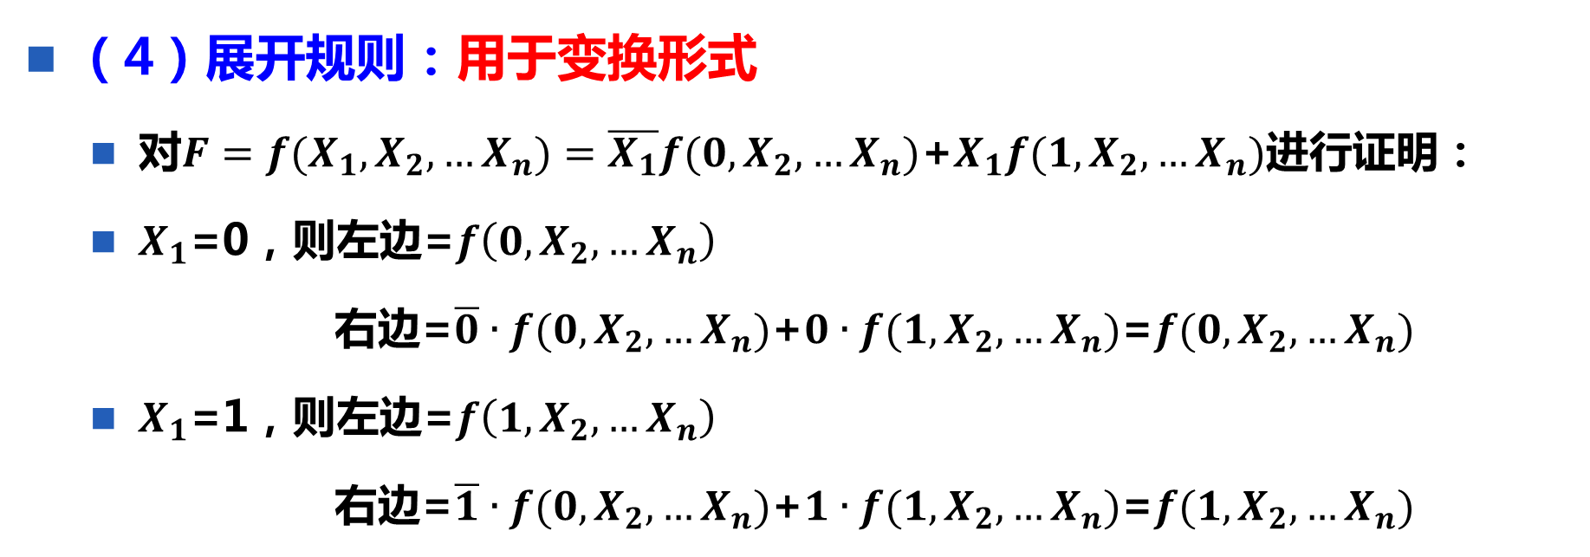
逻辑代数规则
2.3
（4）展开规则：用于变换形式
对$F=f(X_{1},X_{2},…X_{n})=\overline{X_{1}}f(0,X_{2},…X_{n})\text{+}X_{1}f(1,X_{2},…X_{n})$进行证明：
$X_{1}$=0，则左边=$f\left(0,X_{2},…X_{n}\right)$
右边=$\overline{0}∙f(0,X_{2},…X_{n})$+$0∙f(1,X_{2},…X_{n})$=$f(0,X_{2},…X_{n})$
$X_{1}$=1，则左边=$f\left(1,X_{2},…X_{n}\right)$
右边=$\overline{1}∙f(0,X_{2},…X_{n})$+$1∙f(1,X_{2},…X_{n})$=$f(1,X_{2},…X_{n})$

Slide 51
逻辑代数规则
2.3
【例2.7】 请对逻辑函数： $F=A[AB+\overline{A}C+(A+D)(\overline{A}+E)]$进行化简。

Slide 52
逻辑函数的表示形式
2.4
2.4.1 逻辑函数的基本形式
2.4.2 逻辑代数的标准形式
2.4.3 表示形式的转换

Slide 53
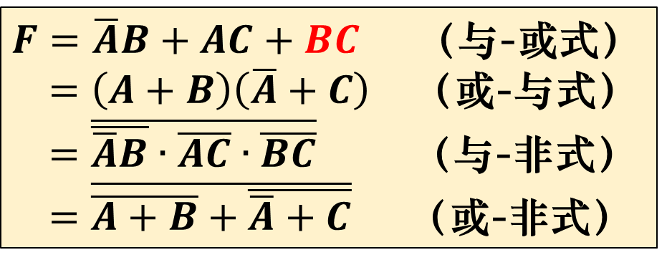
逻辑函数的基本形式
2.4.1
同一个逻辑函数可以用不同的表达式来表示，即表达式并不唯一。
有：与或式、或与式、与非式、或非式、与或非式
各种表达式可以相互转换：
例如：
$F=\overline{A}B+AC+BC$ （与-或式）
$=\left(A+B\right)\left(\overline{A}+C\right)$ （或-与式）
$=\overline{\overline{\overline{A}B}∙\overline{AC}∙\overline{BC}}$ （与-非式）
$=\overline{\overline{A+B}+\overline{\overline{A}+C}}$ （或-非式）
如何互相转换？
运用摩根定律等
逻辑函数表达式的基本形式：“与或式”和“或与式”

Slide 54
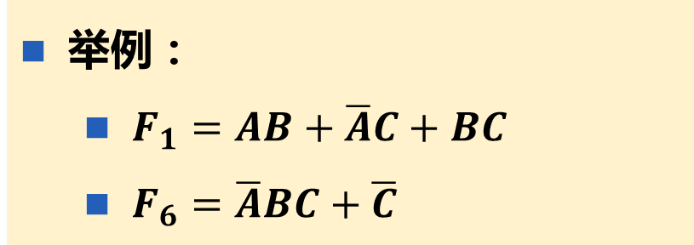
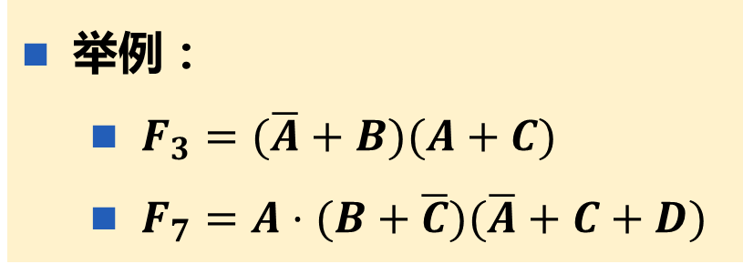
逻辑函数的基本形式
2.4.1
逻辑函数的基本形式：
①与或表达式： “积之和”，各“与项” 通过“或”运算连接
②或与表达式： “和之积”，各“或项” 通过“与”运算连接
举例：
$F_{1}=AB+\overline{A}C+BC$
$F_{6}=\overline{A}BC+\overline{C}$
几个与项？
要使用几个与门、几个或门实现？
举例：
$F_{3}=(\overline{A}+B)(A+C)$
$F_{7}=A⋅(B+\overline{C})(\overline{A}+C+D)$
几个或项？

Slide 55
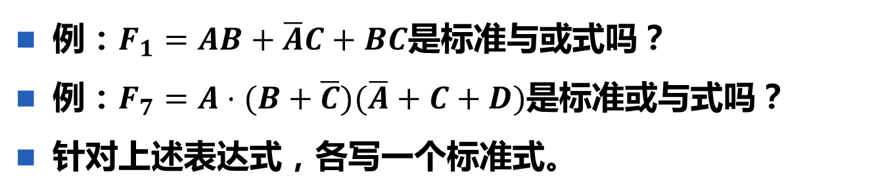
2.4.2
逻辑函数的标准形式
逻辑函数的标准形式：两种
①标准与或表达式
②标准或与表达式
标准式的特点：每个输入变量必须以原变量或反变量的形式，出现在表达式的每一项中（出现且仅出现一次）。
标准式的优点：能够使同一个逻辑函数的表示唯一化。
例：$F_{1}=AB+\overline{A}C+BC$是标准与或式吗？
例：$F_{7}=A⋅(B+\overline{C})(\overline{A}+C+D)$是标准或与式吗？
针对上述表达式，各写一个标准式。

Slide 56
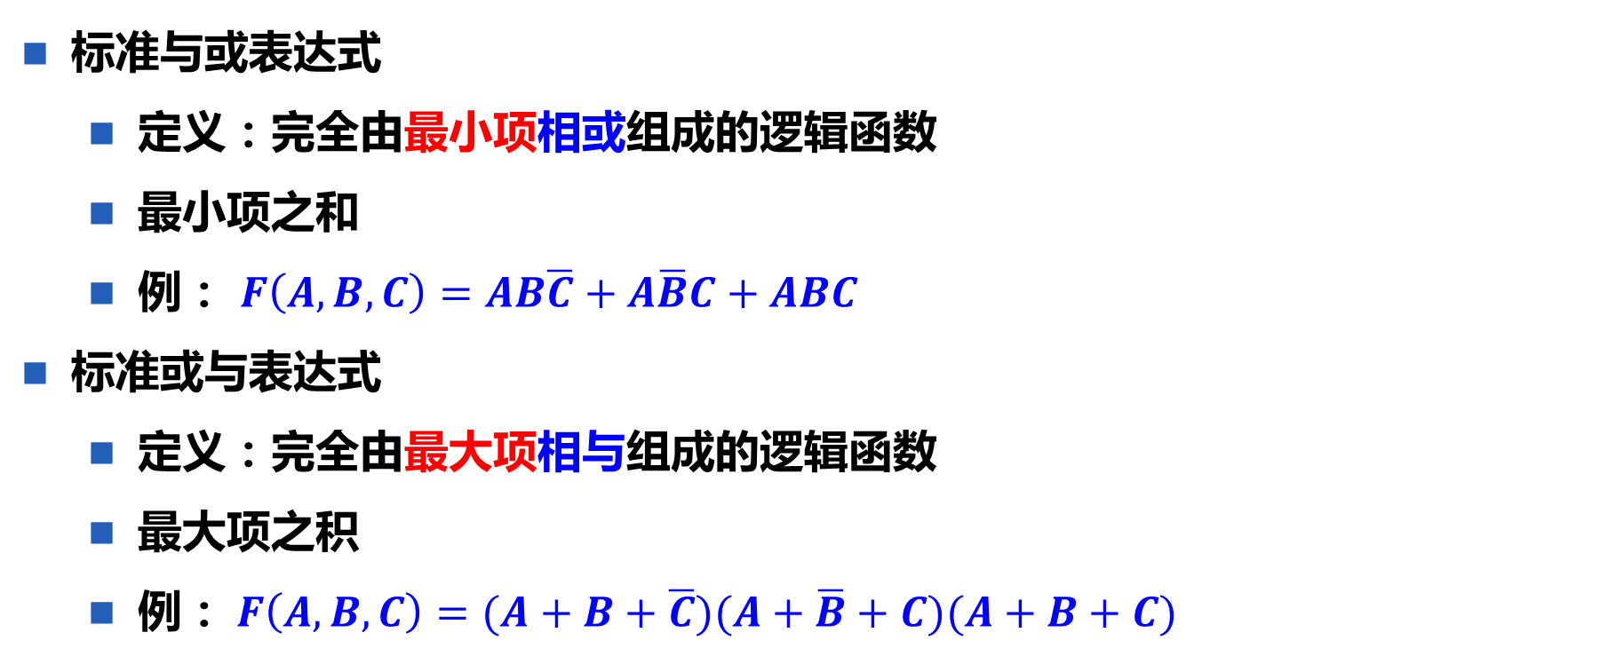
2.4.2
逻辑函数的标准形式
标准与或表达式
定义：完全由最小项相或组成的逻辑函数
最小项之和
例： $F\left(A,B,C\right)=AB\overline{C}+A\overline{B}C+ABC$
标准或与表达式
定义：完全由最大项相与组成的逻辑函数
最大项之积
例： $F\left(A,B,C\right)=(A+B+\overline{C})(A+\overline{B}+C)(A+B+C)$

Slide 57
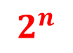
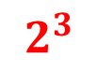
2.4.2
逻辑函数的标准形式 （1）最小项
最小项特征：
在与或表达式中
是与项，且包含所有的输入变量
每个变量仅以原变量或反变量的形式出现一次
则：
n个输入变量最多有 个最小项？
3个变量A、B、C可组成 个最小项？
$$2^{n}$$
$$2^{3}$$

Slide 58
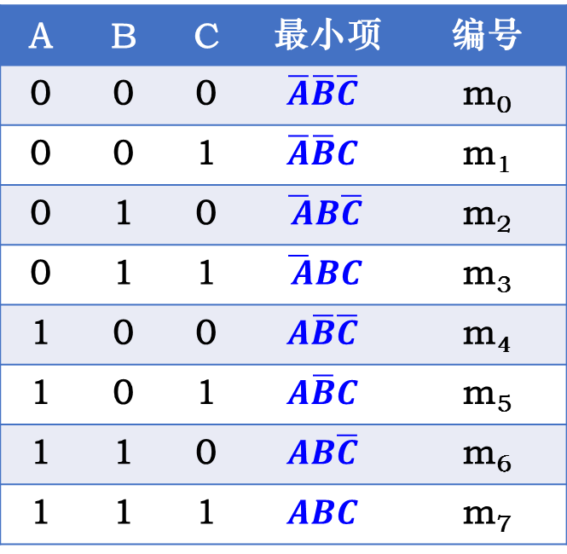
2.4.2
逻辑函数的标准形式 （1）最小项
最小项符号：m_{i}
将最小项中的原变量记为1，反变量记为0
按照变量的顺序排列为二进制数i，对应的十进制数记为最小项的下标i
例：3个变量的最小项
A | B | C | 最小项 | 编号
0 | 0 | 0 | $$\overline{A}\overline{B}\overline{C}$$ | m₀
0 | 0 | 1 | $$\overline{A}\overline{B}C$$ | m₁
0 | 1 | 0 | $$\overline{ A}B\overline{C}$$ | m₂
0 | 1 | 1 | $$\overline{ A}BC$$ | m₃
1 | 0 | 0 | $$A\overline{B}\overline{C}$$ | m₄
1 | 0 | 1 | $$A\overline{B}C$$ | m₅
1 | 1 | 0 | $$AB\overline{C}$$ | m₆
1 | 1 | 1 | $$ABC$$ | m₇

Slide 59
2.4.2
逻辑函数的标准形式 （1）最小项
标准与或表达式：就是最小项表达式，是最小项之和

Slide 60
2.4.2
逻辑函数的标准形式 （1）最小项
最小项相邻：
两个最小项之间只有一个变量互反，其余变量相同。
例：哪两个最小项是相邻的？
相邻的两个最小项的和，等于它们相同变量之积，即消去一个变量。

Slide 61
2.4.2
逻辑函数的标准形式 （1）最小项
最小项性质：
对于任意一个最小项m_{i}，只有唯一的一组变量取值能够使该最小项的值为1；
任意两个不同最小项相“与”，结果恒为0，即 ；
n个变量对应的全部最小项相“或”，结果为1，即 ；
n个变量对应的任一个最小项有 n个相邻最小项。
为什么？
举例验证

Slide 62
2.4.2
逻辑函数的标准形式 （2）最大项
最大项特征：
在或与表达式中
是或项，且包含所有的输入变量
每个变量仅以原变量或反变量的形式出现一次
则：
n个输入变量最多有 2^{n} 个最大项？
3个变量A、B、C可组成 8 个最大项？

Slide 63
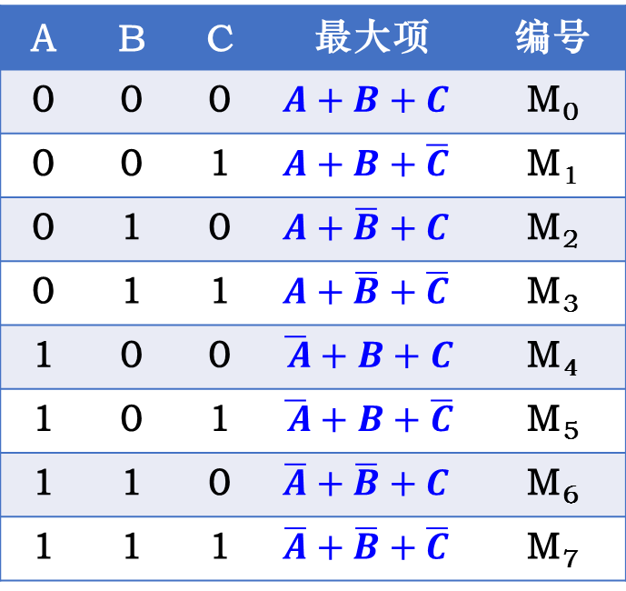
2.4.2
逻辑函数的标准形式 （2）最大项
最大项符号：M_{i}
将最大项中的原变量记为0，反变量记为1
按照变量的顺序排列为二进制数i，对应的十进制数记为最大项的下标i
例：3个变量的最大项
A | B | C | 最大项 | 编号
0 | 0 | 0 | $$A+B+C$$ | M₀
0 | 0 | 1 | $$A+B+\overline{C}$$ | M₁
0 | 1 | 0 | $$A+\overline{B}+C$$ | M₂
0 | 1 | 1 | $$A+\overline{B}+\overline{C}$$ | M₃
1 | 0 | 0 | $$\overline{ A}+B+C$$ | M₄
1 | 0 | 1 | $$\overline{ A}+B+\overline{C}$$ | M₅
1 | 1 | 0 | $$\overline{A}+\overline{B}+C$$ | M₆
1 | 1 | 1 | $$\overline{A}+\overline{B}+\overline{C}$$ | M₇

Slide 64
2.4.2
逻辑函数的标准形式 （2）最大项
标准或与表达式：就是最大项表达式，是最大项之和

Slide 65
2.4.2
逻辑函数的标准形式 （2）最大项
最大项相邻：
两个最大项之间只有一个变量互反，其余变量相同。
例：哪两个最大项是相邻的？
相邻的两个最大项的积，等于它们相同变量之和，即消去一个变量。

Slide 66
2.4.2
逻辑函数的标准形式 （2）最大项
最大项性质：
对于任意一个最大项M_{i}，只有唯一的一组变量取值能够使该最大项的值为0；
任意两个不同最大项相“或”，结果恒为1，即 ；
n个变量对应的全部最大项相“与”，结果为0，即 ；
n个变量对应的任一个最大项有 n 个相邻最大项。
为什么？
举例验证

Slide 67
2.4.2
逻辑函数的标准形式 （3）M_{i}和m_{i}关系
最大项性质：
在同一的逻辑问题中，下标相同的最小项和最大项互为反函数，即：
证明：

Slide 68
2.4.2
逻辑函数的标准形式 （3）M_{i}和m_{i}关系
【例2.8】请写出下列逻辑函数对应的标准与或式和标准或与式。
Why？
Why？
Why？
Why？

Slide 69
表示形式的转换
2.4.3
1 、转换成标准形式
真值表转换法、逻辑代数转换法。
（1）真值表转换法
方法：
①列出逻辑函数的真值表；
②利用真值表写出对应的标准形式：
标准与或式：找出真值表中，使逻辑函数输出变量 为1的最小项，相或；
标准或与式：找出真值表中，使逻辑函数输出变量 为0的最大项，相与；

Slide 70
表示形式的转换 1 、转换成标准形式
2.4.3
【例2.9】请将逻辑函数 转换成标准与或表达式和标准或与表达式。
①列出真值表；
②写最小项表达式；（F=1的最小项相或）
③写最大项表达式；（F=0的最大项相与）
输入变量 |  |  | 输出变量 | 最小项 | 最大项
A | B | C | F
0 | 0 | 0 | 1 | m₀ | M₀
0 | 0 | 1 | 1 | m₁ | M₁
0 | 1 | 0 | 1 | m₂ | M₂
0 | 1 | 1 | 1 | m₃ | M₃
1 | 0 | 0 | 0 | m₄ | M₄
1 | 0 | 1 | 0 | m₅ | M₅
1 | 1 | 0 | 0 | m₆ | M₆
1 | 1 | 1 | 1 | m₇ | M₇

Slide 71
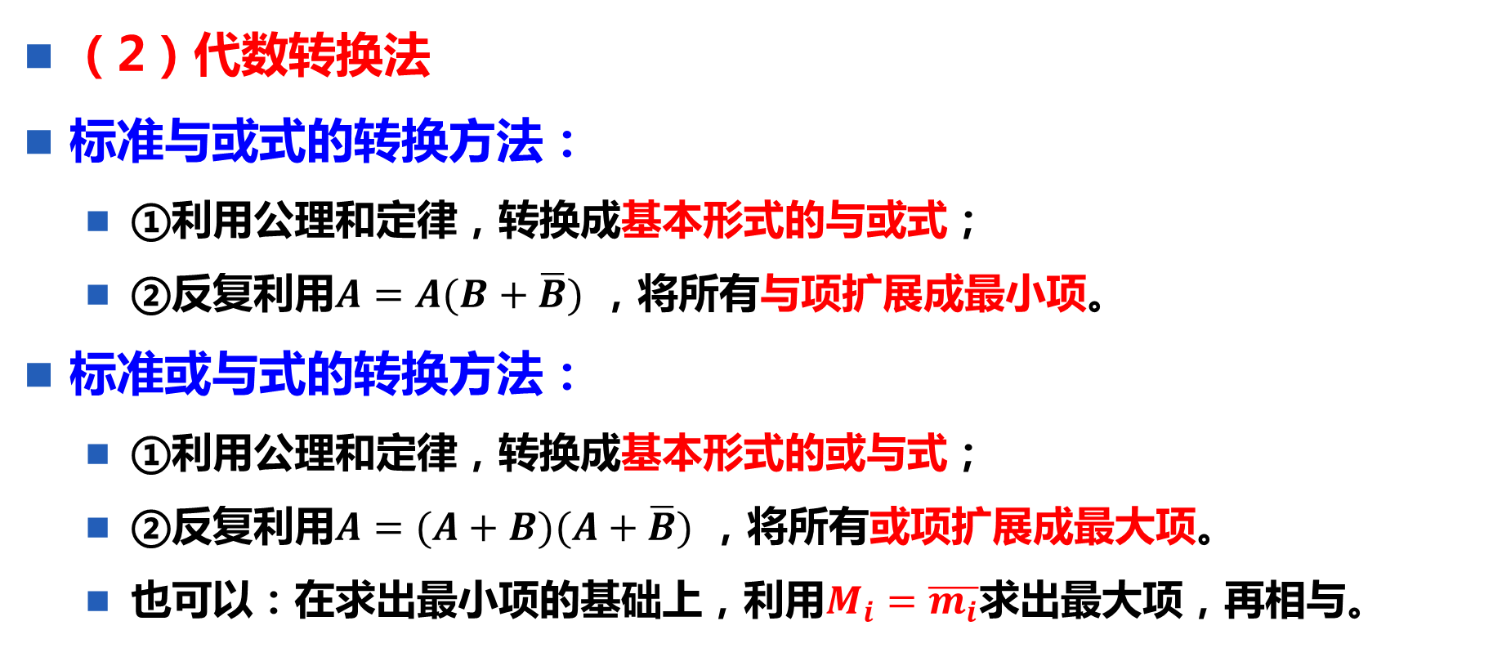
表示形式的转换 1 、转换成标准形式
2.4.3
（2）代数转换法
标准与或式的转换方法：
①利用公理和定律，转换成基本形式的与或式；
②反复利用$A=A(B+\overline{B})$ ，将所有与项扩展成最小项。
标准或与式的转换方法：
①利用公理和定律，转换成基本形式的或与式；
②反复利用$A=(A+B)(A+\overline{B})$ ，将所有或项扩展成最大项。
也可以：在求出最小项的基础上，利用$M_{i}=\overline{m_{i}}$求出最大项，再相与。

Slide 72
表示形式的转换 1 、转换成标准形式
2.4.3
【例2.10】请将逻辑函数 转换成用标准与或表达式和标准或与表达式，使用代数法。
①将逻辑函数转换成一般的与或式，得到
②把3个“与”项扩充成最小项，再相“或”，得标准与或表达式

Slide 73
表示形式的转换 1 、转换成标准形式
2.4.3
③根据标准与或表达式，求标准或与表达式：

Slide 74
表示形式的转换 1 、转换成标准形式
2.4.3
也可以反过来：先转换成标准或与表达式：
①将逻辑函数转换成一般的或与式
②把非号下的3个“或”项扩充成最大项，求出标准或与表达式

Slide 75
表示形式的转换 1 、转换成标准形式
2.4.3
③根据标准或与表达式求标准与或表达式

Slide 76
表示形式的转换
2.4.3
2、转换成无反变量的与非式和或非式
受实际器件的限制，有些应用场合会要求只能使用与非门或者或非门实现电路，且不允许或没有反变量输入电路，这时，必须将表达式转换成没有（单独）反变量的与非式或者或非式。

Slide 77
表示形式的转换
2.4.3
在不能提供反变量的情况下，由与非门实现逻辑函数时，需要将函数变换成不含反变量的与非表达式，方法如下：
①求出函数的最简与或表达式。
②对于含单独反变量的与项，尝试合并头部因子（逻辑与项中的原变量部分）完全相同的逻辑与项，并运用摩根定律，将尾部的反变量或项变成不含单独反变量的与非项，否则不合并。
③对每一个含单独反变量的与项，将头部的全部或者一部分插入尾部（逻辑与项中的反变量部分），得到合适的尾部因子。
④求得的尾部因子最好能被多个头部所共享，以减少逻辑门数量。
⑤利用摩根定律将函数变换为“与非-与非”形式。

Slide 78

表示形式的转换
2.4.3
【例2.11】 将逻辑函数 转换成不含反变量的与非表达式。
解：按照步骤变换如下：
（1）函数化简：已经是最简与或表达式；
（2）合并头部因子：
（3）对于与项 ，可以将头部 的全部或者部分插入尾部 $\overline{X}$，考虑到尾部因子的共享性，选择将 全部插入尾部 $\overline{X}$，得到 。同时，与项 虽然不含单独的反变量，但是为了有共同的尾部因子，可以将头部 X 插入尾部 ，变成 。所以有：

Slide 79
表示形式的转换
2.4.3
（4）利用摩根定律进行与非变换：
在上述的变换中，有个关键的操作：将头部的部分或者全部插入尾部，下面证明其等价性。

Slide 80
表示形式的转换
2.4.3
【例2.12】 请证明以下三个等式：
（1）
（2）
（3）
解：
（1） 右边= =左边
（2） 右边= =左边
（3）

Slide 81
表示形式的转换
2.4.3
在不能提供反变量的情况下，由或非门实现逻辑函数时，需要将函数变换成不含反变量的或非表达式，方法如下：
（1）求出函数的最简或与表达式。
（2）对于含单独反变量的或项，尝试合并头部因子（逻辑或项中的原变量部分）完全相同的逻辑或项，并运用摩根定律，将尾部的反变量与项变成不含单独反变量的或非项，否则不合并。
（3）对每一个含单独反变量的或项，将头部的全部或者一部分插入尾部（逻辑或项中的反变量部分），得到合适的尾部因子。
（4）求得的尾部因子最好能被多个头部所共享，以减少或非门数目。
（5）利用摩根定律将函数变换为“或非-或非”形式。

Slide 82

表示形式的转换
2.4.3
【例2.13】 将逻辑函数 转换成不含反变量的或非表达式。
（1）函数化简：已经是最简或与表达式；
（2）合并头部因子：
（3）对于或项 ，可以将头部 的全部或者部分插入尾部$\overline{X}$ ，考虑到尾部因子的共享性，选择将 Y 、Z 全部插入尾部$\overline{X}$，得 。同时，或项 虽然不含单独的反变量，但是为了有共同的尾部因子，可以将头部X插入尾部 ，变成 。所以有：

Slide 83
表示形式的转换
2.4.3
（4） 利用摩根定律进行或非变换：
因此，可以看出，使用4个或非门，即可实现该函数。

Slide 84
逻辑函数的化简
2.5
2.5.1 代数化简法
2.5.2 卡诺图化简法
2.5.3 无关项的处理
2.5.4 多输出逻辑函数的化简

Slide 85
逻辑函数的化简
2.5
为什么化简？
降低成本；
提高可靠性；
提高工作速度；
什么是最简？
使用的逻辑门最少
与项/或项的数目最少
每项中变量数最少
适用于逻辑代数式
如何化简？
代数化简法：公式法，利用公理、定理和规则
卡诺图化简法：用平面方格图来化简
适用于真值表

Slide 86
代数化简法
2.5.1
代数化简法：就是运用逻辑代数的公理、定律和规则来化简逻辑函数
采用代数化简法来化简逻辑函数，其过程无一定的规律可循，化简过程中的每一步进展取决于使用公理、定律和规则的习惯与熟练程度。

Slide 87

代数化简法
2.5.1
1、 最简与或表达式
1)并项法：互补律$A\left(B+\overline{B}\right)=A$

Slide 88

代数化简法
2.5.1
1、 最简与或表达式
2) 吸收法：吸收律$A+AB=A$

Slide 89

代数化简法
2.5.1
1、 最简与或表达式
3) 消去法：
补吸收律$A+\overline{A}B=A+B$
包含律

Slide 90
代数化简法
2.5.1
1、 最简与或表达式
4) 配项法：
利用0-1律、互补律，对某些“与项”扩充逻辑变量
再使用并项法、吸收法和消去法进行化简。

Slide 91
代数化简法
2.5.1
同一个逻辑函数，采用不同的公理、定律和规则化简时，可以有不同的化简过程
【例2.19】用代数法化简逻辑函数为最简与或表达式。

Slide 92

代数化简法
2.5.1
2、 最简或与表达式
直接运用定律化简：或与形式的定律
利用对偶式化简，再用对偶规则转换为或与式
①求 F 的对偶式 $F^{′}$（与或式）
②化简 $F^{′}$ 成最简与或式
③求$F^{′}$ 的对偶式（或与式）

Slide 93

代数化简法
2.5.1
【例2.20】用代数法求逻辑函数的最简或与表达式。
可以利用对偶规则化简：
①求 F 的对偶式 $F^{′}$
②化简 $F^{′}$ 成最简与或式
③求$F^{′}$ 的对偶式

Slide 94
代数化简法
2.5.1
也可以直接化简：用到了分配律

Slide 95
代数化简法
2.5.1
【例2.21】 用代数法求逻辑函数的最简与或表达式和最简或与表达式。
解1：
第1步，直接求最简与或式
第2步，由最简与或式求最简或与式：

Slide 96

代数化简法
2.5.1
解2：
第1步，求 F 的对偶式 $F^{′}$
第2步，化简$F^{′}$ 成最简与或式
第3步，求$F^{′}$的对偶式 ，得到的最简或与式。

Slide 97
卡诺图化简法
2.5.2
卡诺图：描述逻辑函数的平面方格图（Karnaugh-Map）
1、卡诺图的结构
2、逻辑函数在卡诺图上的表示
3、卡诺图上的相邻关系
4、利用卡诺图消去变量
5、用卡诺图化简函数

Slide 98
卡诺图化简法
2.5.2
1、卡诺图的结构
卡诺图是由真值表变换而来的；
行列划分：将输入变量分成2组，一组为行，一组为列，构成方格图
小方格意义：对应真值表的一行，代表一个最小项/最大项
最小项/最大项的下标，就是小方格的行列坐标值
小方格个数：对应真值表行数，n个输入变量则有2^{n}个方格

Slide 99
















卡诺图化简法 1、卡诺图的结构
2.5.2
①真值表
②最小项之和
③用变量A划分
④用变量B划分
A | B | F | 最小项
0 | 0 | 0 | m₀
0 | 1 | 1 | m₁
1 | 0 | 1 | m₂
1 | 1 | 0 | m₃
1
$$\overline{B}$$
$$B$$
$$\overline{A}$$
$$\overline{A}$$
$$A$$
$$A$$
⑥方格对应最小项
0-反变量 1-正变量
⑤方格对应变量组合
⑦卡诺图
$$F$$
$$\overline{B}$$
$$B$$
$$B$$
$$B$$
$$A$$
0
1
$$A$$
0
1
$$\overline{A}$$
$$\overline{A}\overline{B}$$ | $$\overline{A}B$$
$$A\overline{B}$$ | $$AB$$
0
0 | 1
1 | 0
0
m₀ | m₁
m₂ | m₃
$$A$$
1
1

Slide 100
卡诺图化简法 1、卡诺图的结构
2.5.2
变量编码不能按自然二进制数的顺序排列，必须排成循环码（格雷码），使几何位置上相邻的最小项在逻辑上也相邻
四变量卡诺图
F(A,B,C,D)
三变量卡诺图
F(A,B,C)
F
F
CD
AB
00
01
11
10
BC
00
01
11
10
A
00
m₀ | m₁ | m₃ | m₂
m₄ | m₅ | m₇ | m₆
m₁₂ | m₁₃ | m₁₅ | m₁₄
m₈ | m₉ | m₁₁ | m₁₀
0
m₀ | m₁ | m₃ | m₂
m₄ | m₅ | m₇ | m₆
01
1
11
10

Slide 101
卡诺图化简法 1、卡诺图的结构
2.5.2
F
CDE
AB
000
001
011
010
100
101
111
110
00
m₀ | m₁ | m₃ | m₂
m₈ | m₉ | m₁₁ | m₁₀
m₂₄ | m₂₅ | m₂₇ | m₂₆
m₁₆ | m₁₇ | m₁₉ | m₁₈
m₄ | m₅ | m₇ | m₆
m₁₂ | m₁₃ | m₁₅ | m₁₄
m₂₈ | m₂₉ | m₃₁ | m₃₀
m₂₀ | m₂₁ | m₂₃ | m₂₂
01
五变量卡诺图
F(A,B,C,D,E)
11
10
F
CDE
AB
000
001
011
010
110
111
101
100
00
m₀ | m₁ | m₃ | m₂
m₈ | m₉ | m₁₁ | m₁₀
m₂₄ | m₂₅ | m₂₇ | m₂₆
m₁₆ | m₁₇ | m₁₉ | m₁₈
m₆ | m₇ | m₅ | m₄
m₁₄ | m₁₅ | m₁₃ | m₁₂
m₃₀ | m₃₁ | m₂₉ | m₂₈
m₂₂ | m₂₃ | m₂₁ | m₂₀
01
11
10

Slide 102
卡诺图化简法 1、卡诺图的结构
2.5.2
五变量卡诺图
F(A,B,C,D,E)
F
DE
BC
00
01
11
10
00
01
11
10
00
m₀ | m₁ | m₃ | m₂
m₄ | m₅ | m₇ | m₆
m₁₂ | m₁₃ | m₁₅ | m₁₄
m₈ | m₉ | m₁₁ | m₁₀
m₁₆ | m₁₇ | m₁₉ | m₁₈
m₂₀ | m₂₁ | m₂₃ | m₂₂
m₂₈ | m₂₉ | m₃₁ | m₃₀
m₂₄ | m₂₅ | m₂₇ | m₂₆
01
11
10
A=0
A=1

Slide 103
卡诺图化简法
2.5.2
2、逻辑函数在卡诺图上的表示
讨论的问题：根据逻辑函数，怎样填入卡诺图的问题。
（1）标准与或表达式在卡诺图上的表示
①画出空卡诺图；
②在每一个最小项对应的小方格里填1；
③其余小方格的值填0或不填，不填默认为0。
F
CD
AB
00
01
11
10
00
1
1 |  | 1 | 1
1 |  | 1
【例2.22】 画出下列逻辑函数的卡诺图。
01
11
10

Slide 104
卡诺图化简法 2、逻辑函数在卡诺图上的表示
2.5.2
（2）标准或与表达式在卡诺图上的表示
①画出空卡诺图；
②在每一个最大项对应的小方格里填0；
③其余小方格的值填1或不填，不填默认为1。
F
【例2.23】画出下列逻辑函数的卡诺图。
CD
AB
00
01
11
10
00
0
0 |  | 0 | 0
0 |  | 0
01
11
10

Slide 105



卡诺图化简法 2、逻辑函数在卡诺图上的表示
2.5.2
（3）任意与或表达式在卡诺图上的表示
方法一：首先转换为标准与或式，然后填入卡诺图；
方法二：扩项法，扩充每一个与项包含的最小项；
对于某个与项，原变量用1表示，反变量用0表示
找到卡诺图中符合编码要求的方格，填1
$$A=A\left(B+\overline{B}\right)$$
$=AB+A\overline{B}$
F
CD
AB
00
01
11
10
例如：$A\overline{C}$对应于A=1且C=0的方格（使$A\overline{C}$=1），有4个，填1
$A\overline{C}$对应什么最小项？
00
1 | 1
1 | 1
01
11
$$A\overline{C}=A\overline{C}(B+\overline{B})\overline{C}(D+\overline{D})$$
10

Slide 106

卡诺图化简法 2、逻辑函数在卡诺图上的表示
2.5.2
（3）任意与或表达式在卡诺图上的表示
【例2.24】画出下列逻辑函数的卡诺图。
$\overline{A}B$对应于A=0且B=1的方格，有4个
$\overline{B}CD$对应于B=0且C=1且D=1的方格，有2个
$AC$对应于A=1且C=1的方格，有4个
F
CD
AB
00
01
11
10
00
 |  | 1
1 | 1 | 1 | 1
 |  | 1 | 1
 |  | 1 | 1
01
11
10

Slide 107


卡诺图化简法 2、逻辑函数在卡诺图上的表示
2.5.2
（4）任意或与表达式在卡诺图上的表示
方法一：首先转换为标准或与式，然后填入卡诺图；
方法二：扩项法，扩充每一个或项包含的最大项；
对于某个或项，原变量用0表示，反变量用1表示
找到卡诺图中符合编码要求的方格，填0
$$A=(A+B)(A+\overline{B})$$
F
CD
AB
00
01
11
10
例如：$\overline{B}+D$对应于B=1且D=0的方格（使$\overline{B}+D$=0），有4个，填0
$\overline{B}+D$对应什么最大项？
00
0 |  |  | 0
0 |  |  | 0
01
11
$$\overline{B}+D=\left(\overline{B}+D+A\right)\left(\overline{B}+D+\overline{A}\right)=…$$
10

Slide 108

卡诺图化简法 2、逻辑函数在卡诺图上的表示
2.5.2
（4）任意或与表达式在卡诺图上的表示
【例2.25】画出下列逻辑函数的卡诺图。
F
$A+B+\overline{C}$：对应于A=0且B=0且C=1的方格，有2个
$\overline{A}+\overline{C}+\overline{D}$：对应于A=1且C=1且D=1的方格，有2个
$\overline{B}+\overline{C}+D$：对应于B=1且C=1且D=0的方格，有2个
CD
AB
00
01
11
10
00
 |  | 0 | 0
 |  |  | 0
 |  | 0 | 0
 |  | 0
01
11
10

Slide 109
卡诺图化简法
2.5.2
3、卡诺图上的相邻关系
几何位置上相邻的小方格，所代表的最小项/最大项也存在相邻的关系；
相邻关系有三种：
几何相邻
相对相邻
重叠相邻、对折相邻

Slide 110

卡诺图化简法 3、卡诺图上的相邻关系
2.5.2
（1）几何相邻
边界相邻：指在几何位置上相邻的小方格。
举例：
大“1”小方格：m₅（$\overline{A}B\overline{C}D$）
与之边界相邻的小方格是：图中4个小“1”小方格
m₁（ $\overline{A}\overline{B}\overline{C}D$）、m₄（ $\overline{A}B\overline{C}\overline{D}$）
m₇（ $\overline{A}BCD$）、m₁₃（ $AB\overline{C}D$）
它们与m₅（ $\overline{A}B\overline{C}D$）小方格之间都只有一个变量不同，且是同一个变量的原变量和反变量。
F
CD
AB
00
01
11
10
00
 | 1
1 | 1 | 1
 | 1
01
11
10

Slide 111
卡诺图化简法 3、卡诺图上的相邻关系
2.5.2
（2）相对相邻
首尾相邻：同一列的两端边界上，或同一行的两端边界上的两个小方格是相邻的。
举例：
F
F
CD
CD
AB
00
01
11
10
AB
00
01
11
10
00
 | 1
 | 1
00
1 |  |  | 1
01
01
11
11
10
10

Slide 112

卡诺图化简法 3、卡诺图上的相邻关系
2.5.2
（3）重叠相邻
指五变量卡诺图上，三种表现形式：
举例：（A）
m₇（$\overline{A}\overline{B}CDE$）
m₂₃（$A\overline{B}CDE$）

Slide 113

卡诺图化简法 3、卡诺图上的相邻关系
2.5.2
（3）重叠相邻
指五变量卡诺图上，三种表现形式：
举例：（B）
m₈（ $\overline{A}B\overline{C}\overline{D}\overline{E}$）
m₁₂（ $\overline{A}BC\overline{D}\overline{E}$）

Slide 114

卡诺图化简法 3、卡诺图上的相邻关系
2.5.2
（3）重叠相邻
指五变量卡诺图上，三种表现形式：
举例：（C）
m₁₁（ $\overline{A}B\overline{C}DE$）m₁₅（$\overline{A}BCDE$）
对折相邻

Slide 115
卡诺图化简法
2.5.2
4、利用卡诺图消去变量
当把2^{m}个相邻项合并为一项时，可以消去m个变量(0≤m≤n,n是卡诺图输入变量的数目）。
在卡诺图中消去变量：就是对比这2^{m}个相邻项，值发生了变化的变量就是被消去的变量。

Slide 116

卡诺图化简法 4、利用卡诺图消去变量
2.5.2
在卡诺图中消去变量：就是对比这2^{m}个相邻项，值发生了变化的变量就是被消去的变量。
2个格子相邻
F
F
F
CD
CD
CD
AB
00
01
11
10
AB
00
01
11
10
AB
00
01
11
10
00
 | 1
 | 1
00
1 |  |  | 1
00
 | 1
 | 1
01
01
01
11
11
11
10
10
10
$\overline{A}\overline{B}\overline{C}D$+$A\overline{B}\overline{C}D$= $\overline{B}\overline{C}D$

Slide 117
卡诺图化简法 4、利用卡诺图消去变量
2.5.2
在卡诺图中消去变量：就是对比这2^{m}个相邻项，值发生了变化的变量就是被消去的变量。
4个格子相邻
F
F
F
F
CD
CD
CD
CD
AB
00
01
11
10
AB
00
01
11
10
AB
00
01
11
10
AB
00
01
11
10
00
 | 1 | 1
 | 1 | 1
00
1 |  |  | 1
1 |  |  | 1
00
 | 1
 | 1
 | 1
 | 1
00
 | 1 | 1
 | 1 | 1
01
01
01
01
11
11
11
11
10
10
10
10

Slide 118

卡诺图化简法 4、利用卡诺图消去变量
2.5.2
在卡诺图中消去变量：就是对比这2^{m}个相邻项，值发生了变化的变量就是被消去的变量。
8个格子相邻
F
F
CD
CD
F
CDE
AB
00
01
11
10
AB
00
01
11
10
000
001
011
010
100
101
111
110
AB
00
1 | 1 | 1 | 1
1 | 1 | 1 | 1
00
1 |  |  | 1
1 |  |  | 1
1 |  |  | 1
1 |  |  | 1
1 |  |  | 1
1 |  |  | 1
1 |  |  | 1
1 |  |  | 1
00
01
01
01
11
11
11
10
10
10
$$\overline{B} \overline{E}$$

Slide 119

卡诺图化简法 4、利用卡诺图消去变量
2.5.2
在卡诺图中消去变量：就是对比这2^{m}个相邻项，值发生了变化的变量就是被消去的变量。
4个格子相邻
F
CDE
F
CDE
AB
000
001
011
010
100
101
111
110
AB
000
001
011
010
110
111
101
100
00
 | 1 | 1
 | 1 | 1
00
1 | 1
 |  | 1 | 1
01
01
11
11
10
10
？
$$AB\overline{D}$$

Slide 120
卡诺图化简法
2.5.2
5、用卡诺图化简逻辑函数
（1）化简步骤：
①将逻辑函数转换为基本形式（与或式/或与式）；
②画出逻辑函数对应的卡诺图，填入1/0；
③找出可以合并的相邻项，画圈把它们圈在一起；
④最后根据画圈的情况，写出最简逻辑表达式。

Slide 121
卡诺图化简法 5、用卡诺图化简逻辑函数
2.5.2
（2）画卡诺圈的方法：
圈的大小：2^{m}个相邻项可以合并为1个卡诺圈，消去m个变量。
圈什么：
求最简与或式：圈“1” 小方格，直至所有“1”都被圈；
求最简或与式：圈“0”小方格，直至所有“0”都被圈；
画圈的顺序：先画大的卡诺圈，后画小的卡诺圈；
画圈的前提：每次至少圈一个以前没有圈过的小方格，以避免冗余项。

Slide 122

卡诺图化简法 5、用卡诺图化简逻辑函数
2.5.2
（3）画卡诺圈时应注意的事项：
圈尽可能大：应将尽可能多的2^{m}个相邻的1/0圈在一个卡诺圈内；
圈的大小有限制：被圈在一个卡诺圈里的1/0的个数$x$，一定要满足$x=2m$的条件；
每个小方格可以被多次圈用；
圈尽可能少：删除多余的卡诺圈：如果一个卡诺圈中所有小方格都分别被圈入另外的卡诺圈，则这个卡诺圈是多余的，可以删除。

Slide 123
卡诺图化简法 5、用卡诺图化简逻辑函数
2.5.2
（4）如何根据卡诺圈，写出最简逻辑表达式：
一个卡诺圈对应一个与项/或项：
消去圈中各方格有变化的变量，保留没变化的变量，得到1个与项/或项；
与项/或项的变量取值：
对于圈“1”的卡诺圈，0代表反变量，1代表原变量，得到与项；
对于圈“0”的卡诺圈，1代表反变量，0代表原变量，得到或项；
得到最简与或式/最简或与式：
与项相或 / 或项相与

Slide 124
卡诺图化简法 5、用卡诺图化简逻辑函数
2.5.2
例：与或式
F
B
F
B
F
A
0
1
A
0
1
BC
00
01
11
10
A
0
1 | 1
1
0
 | 1
1
0
1 |  |  | 1
1 |  |  | 1
1
1
1
F
F
F
BC
00
01
11
10
BC
00
01
11
10
BC
00
01
11
10
A
A
A
0
 | 1 | 1 | 1
1 | 1 |  | 1
0
 | 1 | 1 | 1
1 | 1 |  | 1
0
1 |  | 1
 | 1 | 1 | 1
1
1
1

Slide 125
卡诺图化简法 5、用卡诺图化简逻辑函数
2.5.2
例：与或式
F
F
F
CD
CD
00
01
11
10
CD
00
01
11
10
AB
00
01
11
10
AB
AB
00
 |  | 1
1 | 1 | 1
 | 1 | 1 | 1
 | 1
00
1
1 | 1 | 1
1 | 1 | 1
1
00
1 |  |  | 1
 | 1 | 1
 | 1 | 1
1 |  |  | 1
01
01
01
11
11
11
10
10
10

Slide 126
卡诺图化简法 5、用卡诺图化简逻辑函数
2.5.2
例：与或式
F
F
CD
CD
00
01
11
10
00
01
11
10
AB
AB
00
 | 1 | 1
1 |  |  | 1
1 |  |  | 1
 | 1 | 1
00
 |  | 1
 |  | 1
 | 1 | 1 | 1
 |  | 1
01
01
11
11
10
10

Slide 127
卡诺图化简法 5、用卡诺图化简逻辑函数
2.5.2
例：或与式
F
CD
AB
00
01
11
10
00
0 |  |  | 0
 | 0 | 0
 | 0 | 0
0 |  |  | 0
01
F
CD
00
01
11
10
11
AB
00
0 | 0 |  | 0
 |  |  | 0
0
0 |  | 0 | 0
10
01
11
10

Slide 128
卡诺图化简法 5、用卡诺图化简逻辑函数
2.5.2
【例2.29】用卡诺图化简下列逻辑函数为最简与或式和最简或与式。
（1）求最简与或式
①画出空卡诺图：四变量卡诺图；
②卡诺图填入0/1：将最小项对应小方格填“1”；
③画卡诺圈：圈“1”
④写出卡诺圈对应与项/或项：写出与项
⑤将与项相或/将或项相与：相或

Slide 129

卡诺图化简法 5、用卡诺图化简逻辑函数
2.5.2
$$F=A\overline{B}+C\overline{D}+BC+AD$$

Slide 130
卡诺图化简法 5、用卡诺图化简逻辑函数
2.5.2
【例2.29】用卡诺图化简下列逻辑函数为最简与或式和最简或与式。
（2）求最简或与式
①画出空卡诺图：四变量卡诺图；
②卡诺图填入0/1：将最小项对应小方格填“1”，其他方格填“0”；也可以隐去“1”方格；
③画卡诺圈：圈“0”
④写出卡诺圈对应与项/或项：写出或项
⑤将与项相或/将或项相与：相与

Slide 131

卡诺图化简法 5、用卡诺图化简逻辑函数
2.5.2
$$F=(A+C)(A+B+\overline{D})(\overline{B}+C+D)$$

Slide 132
卡诺图化简法 5、用卡诺图化简逻辑函数
2.5.2
【例2.29】用卡诺图化简下列函数，求最简与或式和最简或与式。
（1）求最简与或式
①将函数转换为与或式；
②画出卡诺图，填入1；
③画卡诺圈：圈“1”；
④写出卡诺圈对应与项；
⑤将与项相或；

Slide 133

卡诺图化简法 5、用卡诺图化简逻辑函数
2.5.2
（A）画卡诺图，填1
（B）~（D）画卡诺圈

Slide 134
卡诺图化简法 5、用卡诺图化简逻辑函数
2.5.2
【例2.29】用卡诺图化简下列函数，求最简与或式和最简或与式。
（2）求最简或与式
①卡诺图中的“0”写出；
②画卡诺圈：圈“0”；
④写出卡诺圈对应或项；
⑤将或项相与；

Slide 135
卡诺图化简法 5、用卡诺图化简逻辑函数
2.5.2
（E）写出“0”
（F）画卡诺圈

Slide 136

无关项的处理
2.5.3
完全描述逻辑函数：对于输入变量的所有组合，逻辑函数都有确定的输出；
无关项的定义：某些输入组合在电路正常工作时不会出现，或即使出现也不对输出产生影响，这些输入组合就叫做无关项，又称为约束项/任意项。
例如：8421BCD码为输入时，输入组合1010~1111是无关项
无关项的表示：在卡诺图或者真值表中用╳、 ⅾ或ϕ表示
具有约束条件的函数：含有无关项的逻辑函数。
在与或式中，约束条件记作$\sum{di}$ =0
在或与式中，约束条件记作 $\prod{Di}$=1

Slide 137
无关项的处理
2.5.3
具有约束条件的逻辑函数的化简：用代数方法化简比较困难，但是用卡诺图来化简却十分简单、直观。
卡诺图中，含有无关项的化简规则是：
①无关项的取值可以是0，也可以是1；
②无关项可以参加化简，也可以不参加化简。
无关项是否被画入卡诺圈，是由画圈的需要决定的：画入圈中的无关项应使该卡诺圈成为极大圈。

Slide 138
无关项的处理
2.5.3
【例2.31】 设计一个余三码输入的素数检测电路，当输入为素数时，输出为1。求：该电路的真值表，并用卡诺图化简之，得到最简与或表达式。
①逻辑抽象与编码：用4个输入变量ABCD 表示余三码，F表示函数输出。
②列真值表：
素数是：2、3、5、7，输出为1；其他有效组合下，输出为0；
无关项：无效的输入编码；
③画卡诺图：填1、d
④画卡诺圈：圈1、d
⑤化简；

Slide 139
无关项的处理
2.5.3
A | B | C | D | F | A | B | C | D | F
0 | 0 | 0 | 0 | d | 1 | 0 | 0 | 0 | 1
0 | 0 | 0 | 1 | d | 1 | 0 | 0 | 1 | 0
0 | 0 | 1 | 0 | d | 1 | 0 | 1 | 0 | 1
0 | 0 | 1 | 1 | 0 | 1 | 0 | 1 | 1 | 0
0 | 1 | 0 | 0 | 0 | 1 | 1 | 0 | 0 | 0
0 | 1 | 0 | 1 | 1 | 1 | 1 | 0 | 1 | d
0 | 1 | 1 | 0 | 1 | 1 | 1 | 1 | 0 | d
0 | 1 | 1 | 1 | 0 | 1 | 1 | 1 | 1 | d
②列真值表：

Slide 140
无关项的处理
2.5.3
③画卡诺图：填1、d
④画卡诺圈：圈1、d
⑤化简；

Slide 141
无关项的处理
2.5.3
【例2.32】 用卡诺图法，化简下列函数，写出最简与或表达式和最简或与表达式。
（1）求最简与或表达式
①画空卡诺图，先填入0和d，再将剩下的方格填1；
②圈1和d；
③写出最简与或式；

Slide 142
无关项的处理
2.5.3
【例2.32】 用卡诺图法，化简下列函数，写出最简与或表达式和最简或与表达式。
（2）求最简或与表达式
①圈0和d；
②写出最简或与式；

Slide 143
多输出逻辑函数的化简
2.5.4
多输出逻辑函数：电路中含有多个逻辑函数，每个逻辑函数对应一个输出，多个逻辑函数的输入变量是相同的。
需要解决的问题：所有输出的逻辑函数，总体最简
衡量标准：所有逻辑表达式中包含的“与”项总数最少，且各“与”项中变量总数最少。
优点：节约器件，得到最简的电路
化简要求：不能孤立化简，要把所有函数看成一个整体，从电路最简的角度来并行化简。

Slide 144
多输出逻辑函数的化简
2.5.4
【例2.33】针对【例2.2】中所得的真值表2.2，请设计输出变量G 和R 的电路，要求用最少的逻辑门。
A | B | C | G | R
0 | 0 | 0 | 0 | 0
0 | 0 | 1 | 1 | 0
0 | 1 | 0 | 1 | 0
0 | 1 | 1 | 0 | 1
1 | 0 | 0 | 1 | 0
1 | 0 | 1 | 0 | 1
1 | 1 | 0 | 0 | 1
1 | 1 | 1 | 1 | 1
①画出卡诺图，并画圈：
②对G无法化简，更换表达式：

Slide 145
多输出逻辑函数的化简
2.5.4
③对 R 进行化简：R存在B和C的异或运算，可以和G函数共用一个异或门。
更改卡诺圈的画法
④画出电路图：

Slide 146
本章小结
逻辑代数奠定了数字系统硬件构造的基础，本章介绍了逻辑代数的基本概念、公理和定律，运算中常用到的规则，逻辑函数的几种表示形式和化简方法等。
逻辑关系的表示方法：
一个逻辑电路可以用逻辑函数表示出来，一个逻辑函数也对应着一个逻辑电路。电路的输入端对应逻辑函数的输入变量，电路的输出端对应逻辑函数的输出变量。
真值表以直观、全面的方式，表达了输入变量和输出变量之间的关系。
由真值表可以写出逻辑表达式。

Slide 147
本章小结
逻辑代数的公理与定律：
基于“与”、“或”、“非”三种最基本的逻辑运算和逻辑常量0,1，存在着逻辑代数的公理，基于公理推导出逻辑代数的定律。
公理、定理和规则用于演绎逻辑表达式。
逻辑函数表达式的表示形式：
同一个逻辑函数的表达式并不唯一，它所对应的逻辑电路也不唯一。
标准与或式和标准或与式是逻辑函数表达式的两种标准表达形式；
最小项和最大项的定义及性质，以及逻辑函数的几种表达形式之间相互转换的方法。

Slide 148
本章小结
化简逻辑函数的方法有两种：代数化简法和卡诺图化简法。
代数化简法无一定的规律可循，有时候难以判断化简的结果是否为最简的逻辑函数表达式，因此，适用于化简逻辑函数表达式比较简单的情况。
卡诺图化简法是用图解的方式，按步骤、有规律的对逻辑函数进行化简的方法。因其直观、简单，可以明确得到最简式，而成为化简逻辑函数的首选方法，但是卡诺图法仅适用于5个及以下数量的函数化简。
具有约束条件的逻辑函数在卡诺图上的化简方法，以及多输出函数的化简方法。
重点与难点：逻辑函数式的证明、化简（代数法和卡诺图法）、表示形式之间的转换。

Slide 149
作业
1、 3、 4（网上）
7、9（奇数题）、 12（偶数题）、 13（奇数题）
22、27、28、 30

Slide 150

The End !

